Slide 1
PRAKTYKI ZAWODOWE W MALMO
MAJ 2025 r.

Slide 2
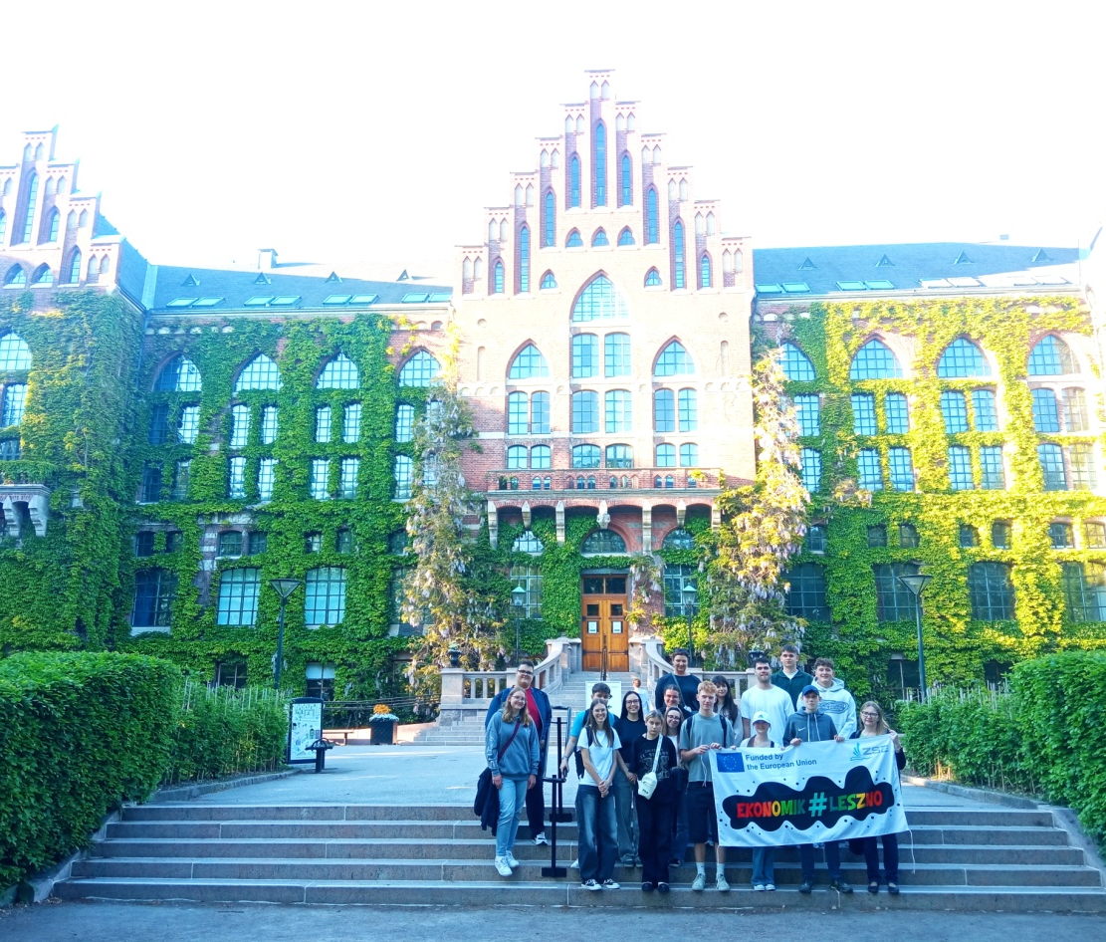
Praktyka zawodowa w SZWECJI dla uczniów z klas 4L-LOGISTYCY i 4R-RACHUNKOWOŚĆ
2 tygodnie w urokliwym Malmo to przygoda, która wnosiła codziennie nowe wyzwania w pracy i spotkania z fantastycznymi ludźmi.
Po godzinach – zwiedzanie ciekawych zakątków i delektowanie się naturą Szwecji - praca i zabawa!

Slide 3
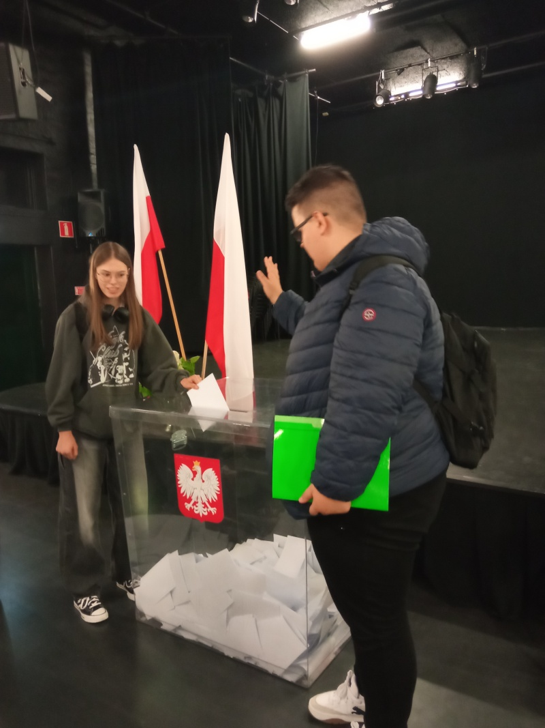
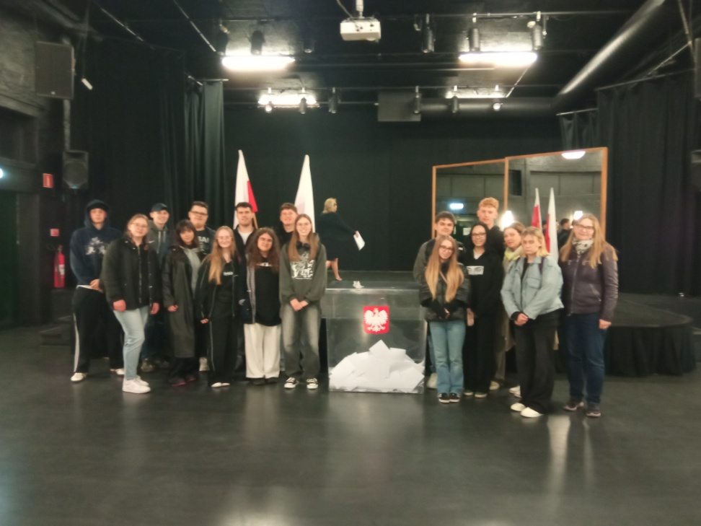
Pierwszy dzień i już emocje!!!
Udział w głosowaniu na Prezydenta RP w lokalu wyborczym w Malmo. Dla wielu z nas to pierwsze głosowanie w życiu ☺

Slide 4
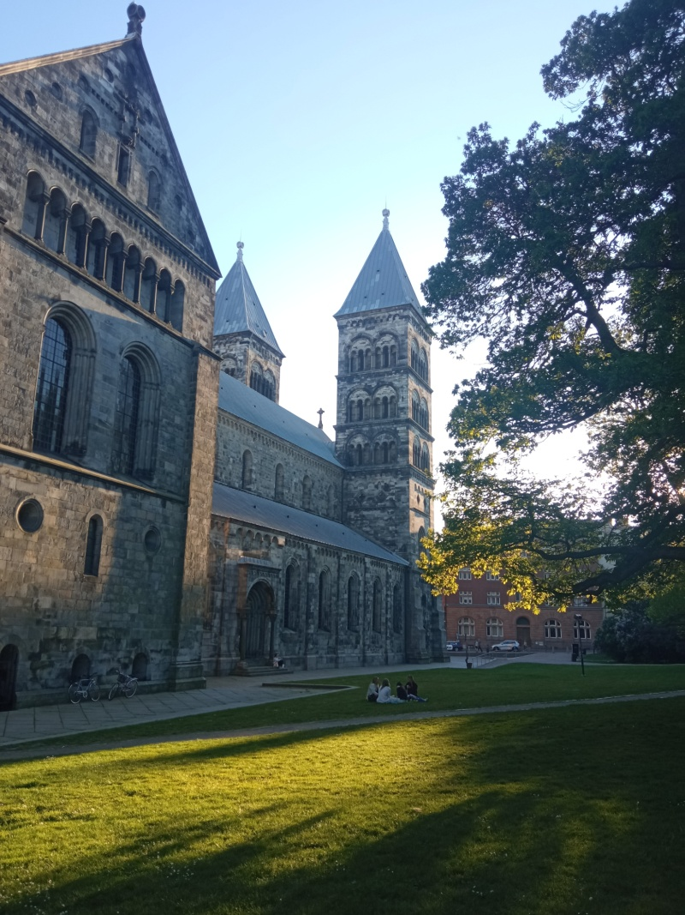
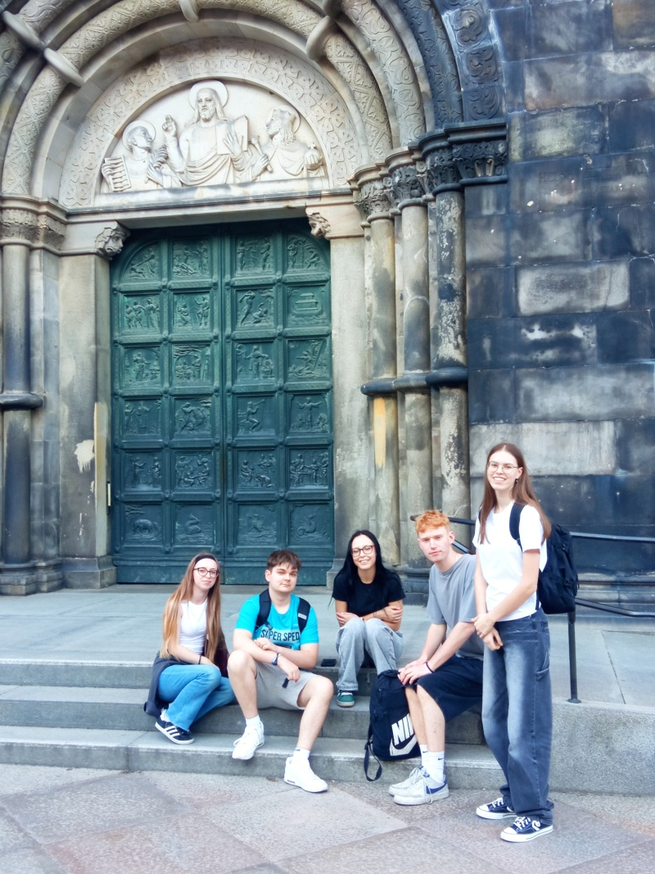
Piękne i klimatyczne Lund koło Malmo - miasteczko studenckie , gdzie mieszkaliśmy w ładnych apartamentach.

Slide 5
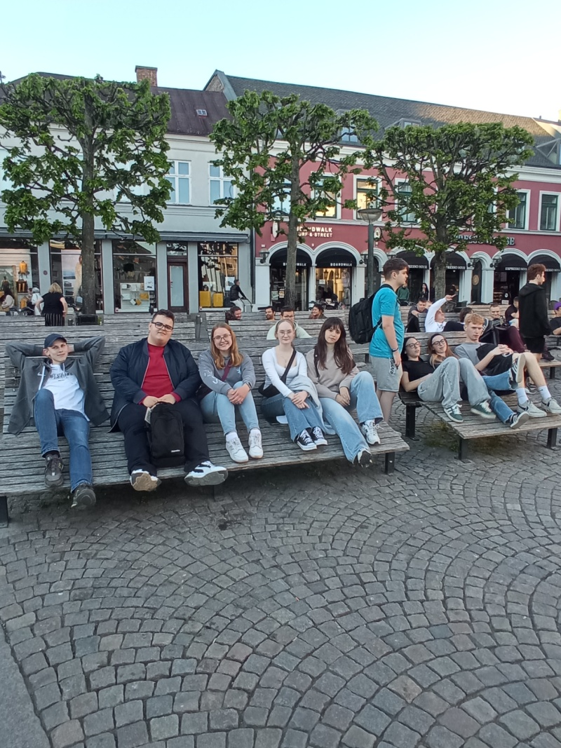
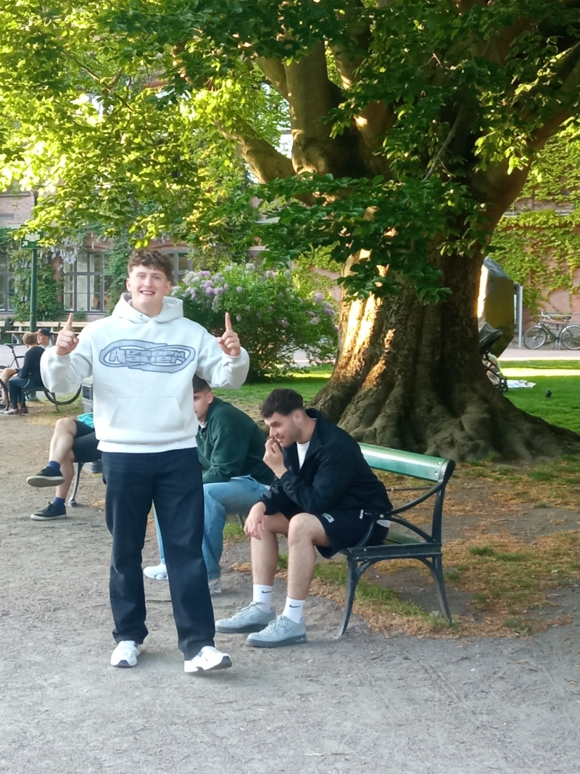

Slide 6
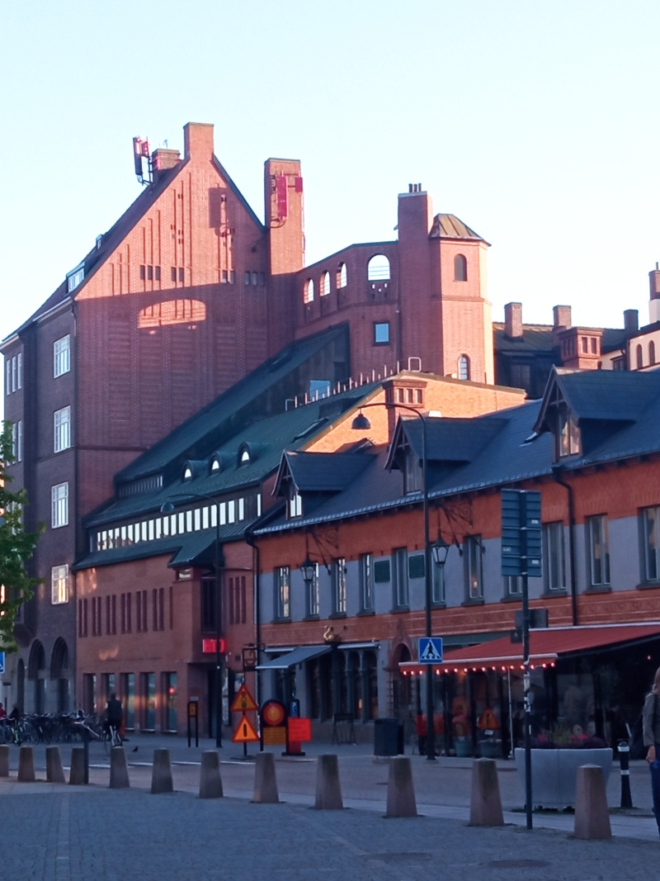
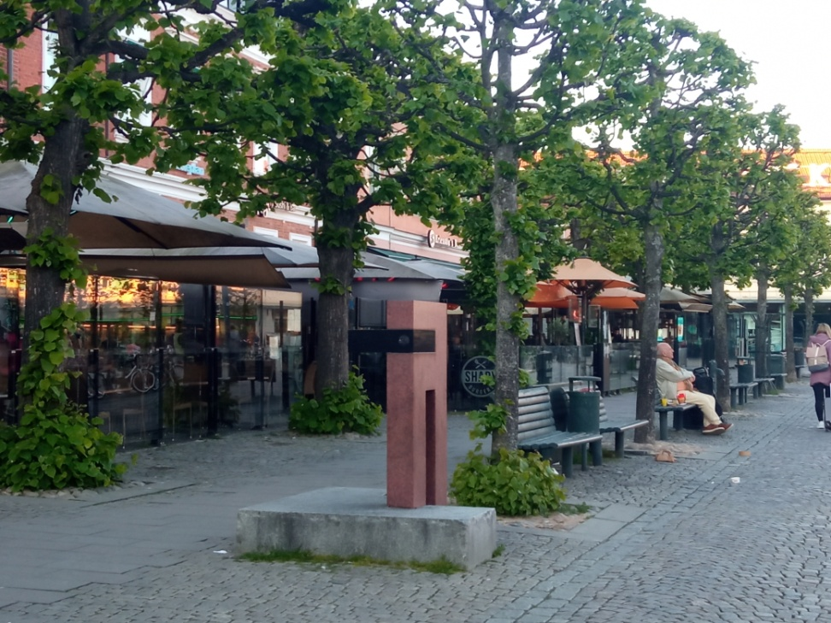

Slide 7
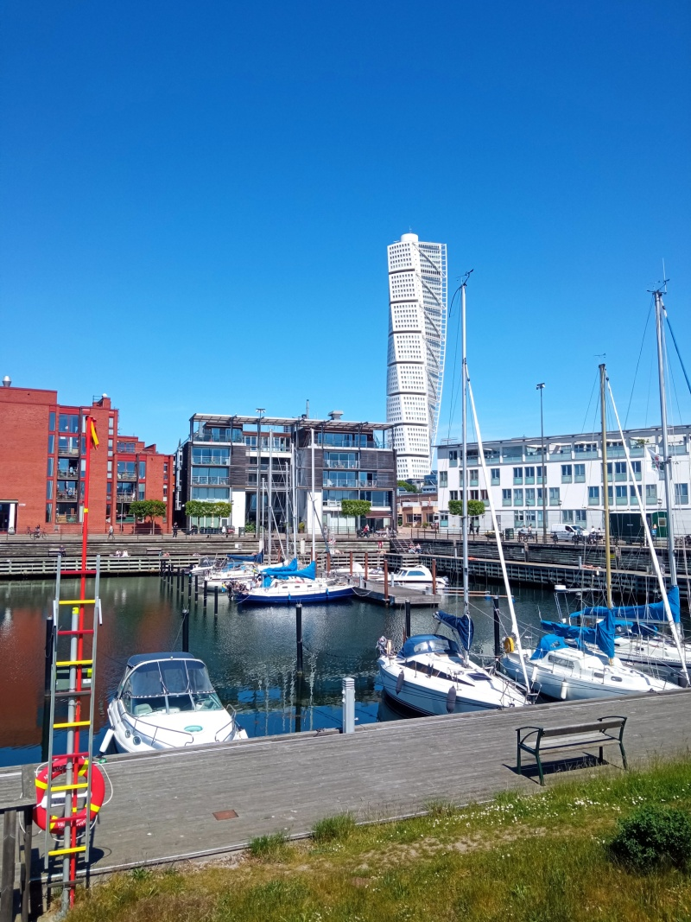
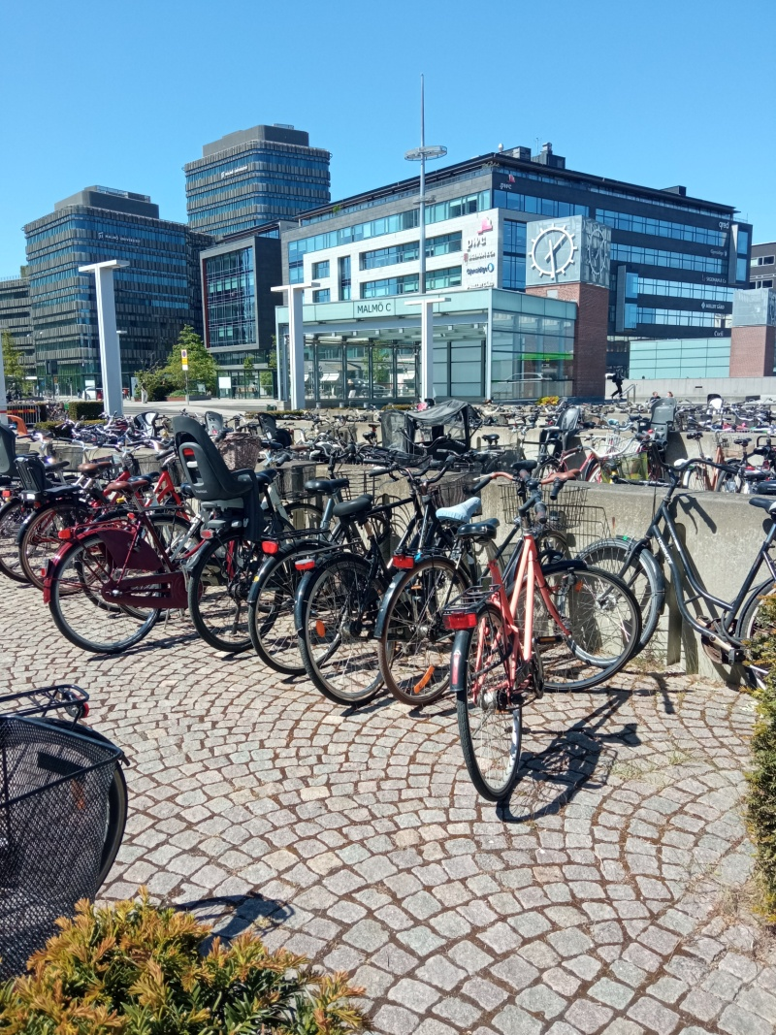
Malmo, stolica regionu, łączy w sobie nowoczesność i tradycyjną zabudowę. Najwyższy budynek w Szwecji – skręcony Turning Torso i mnóstwo rowerów.

Slide 8
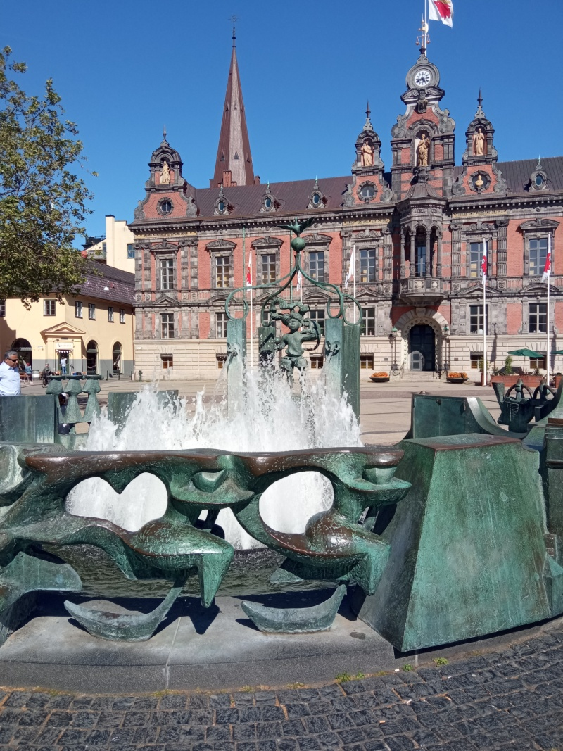
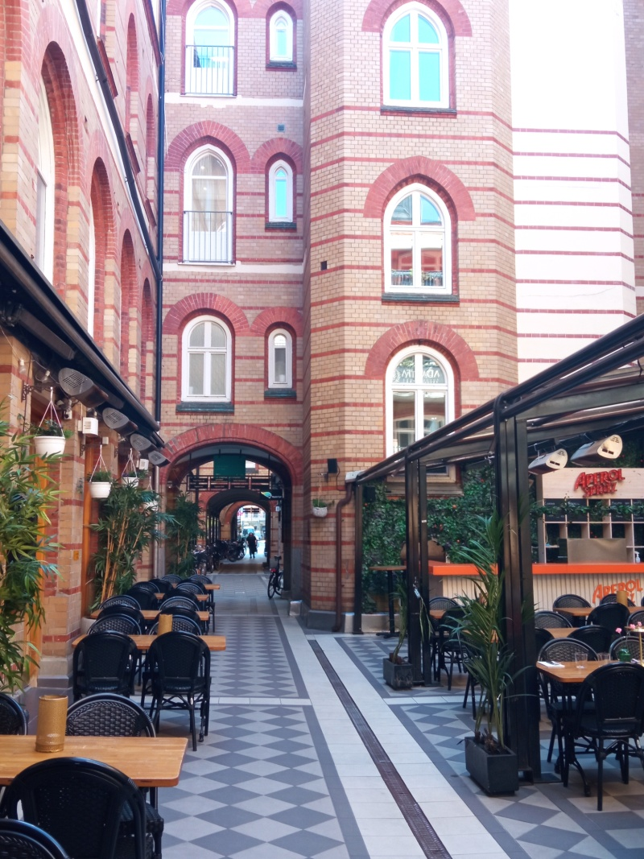

Slide 9
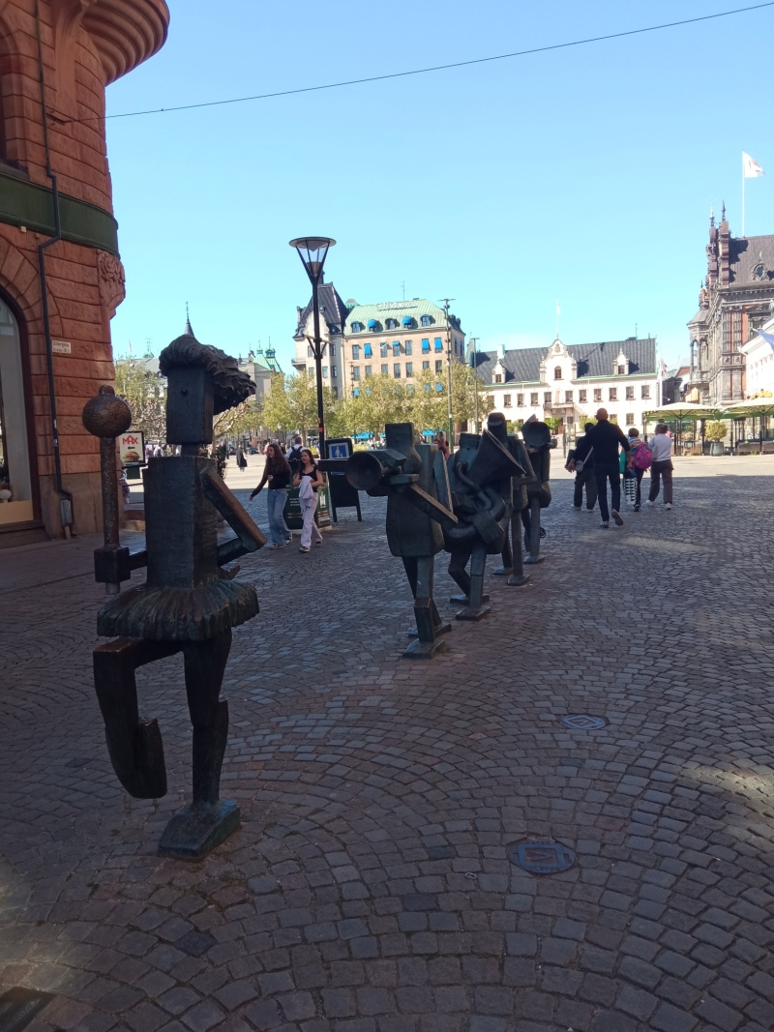
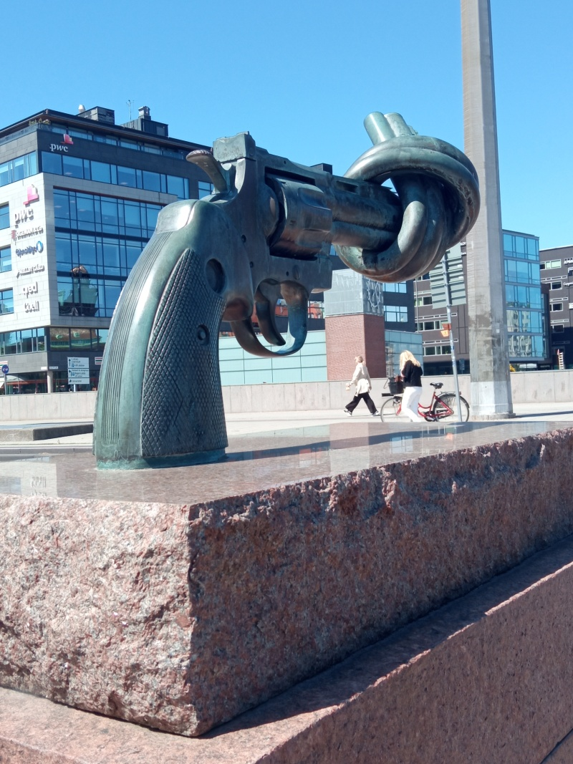

Slide 10
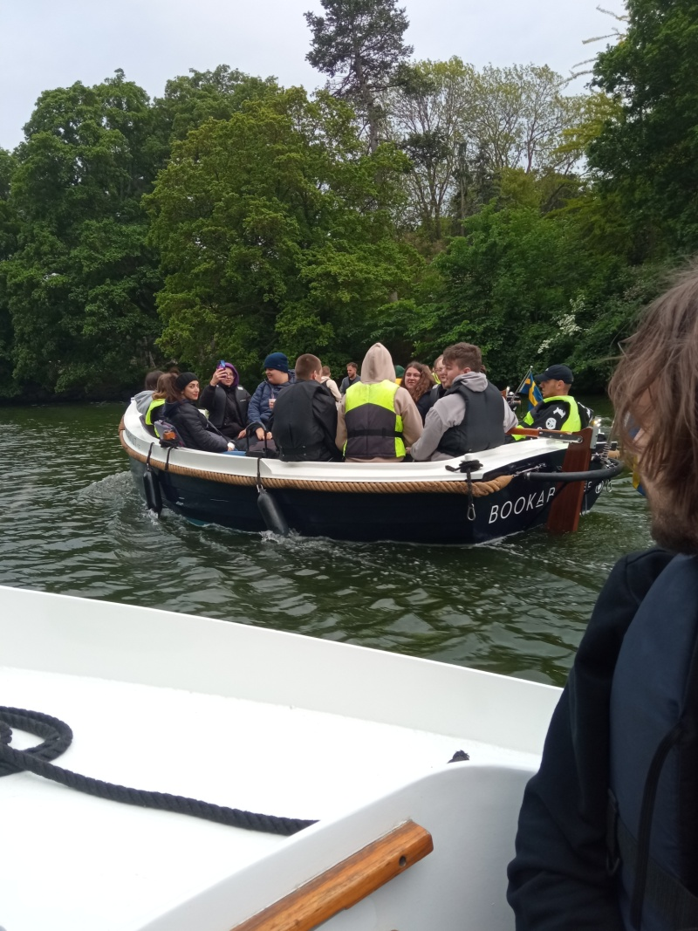
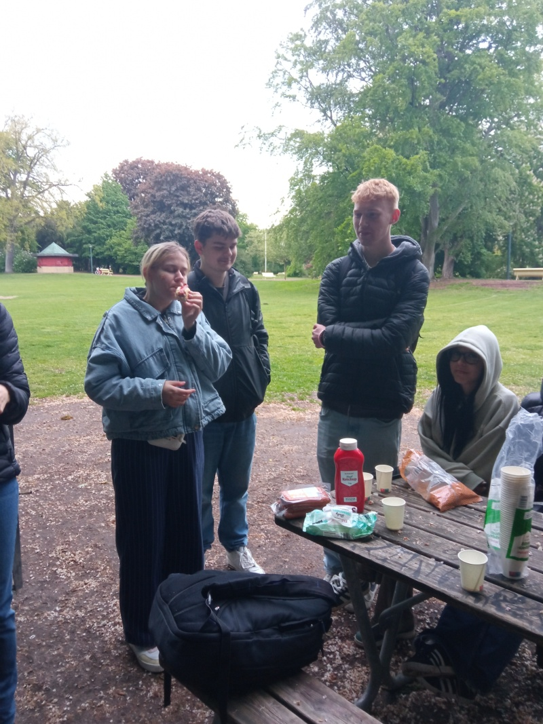
Mały reset od pracy: rejs po rzece w Malmo i burbecue w parku w Lund – za ciepło wtedy nie było ☺ ☺

Slide 11
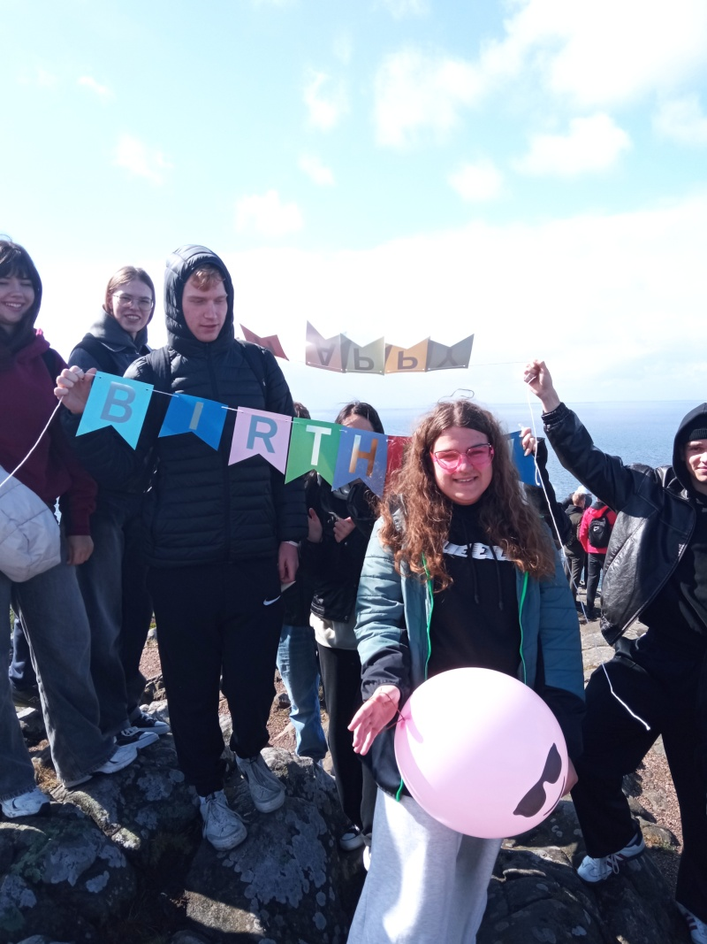
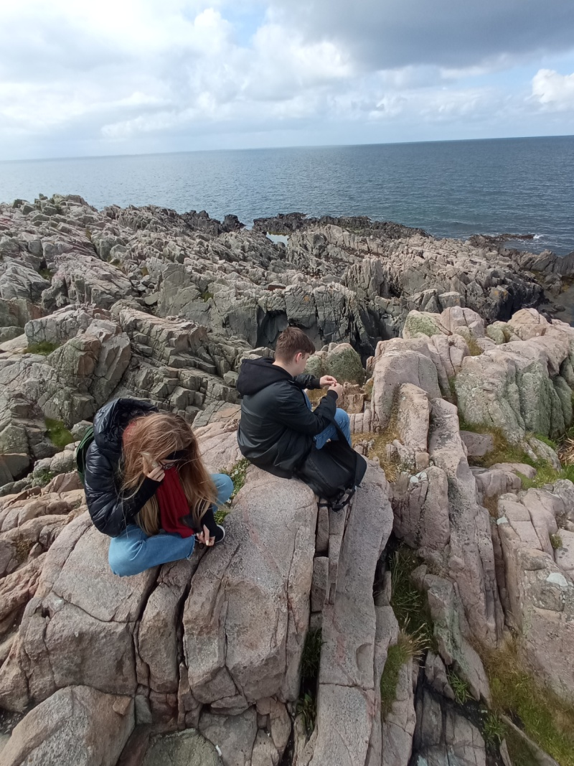
Wycieczka do parku narodowego w Skanii połączona ze świętowaniem urodzin Zuzanny ☺ Pogoda nam dopisała, czego nie można powiedzieć o kolejnym dniu w Kopenhadze ☹

Slide 12
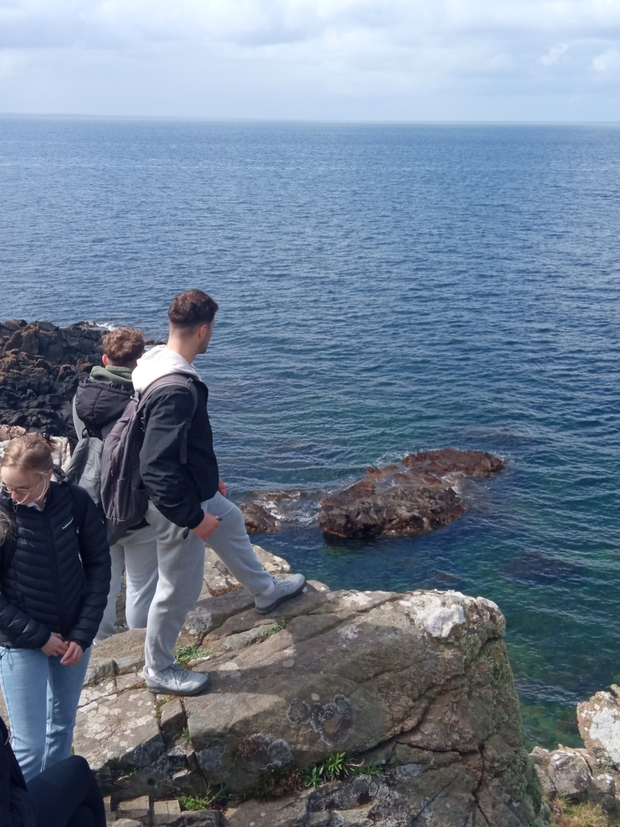
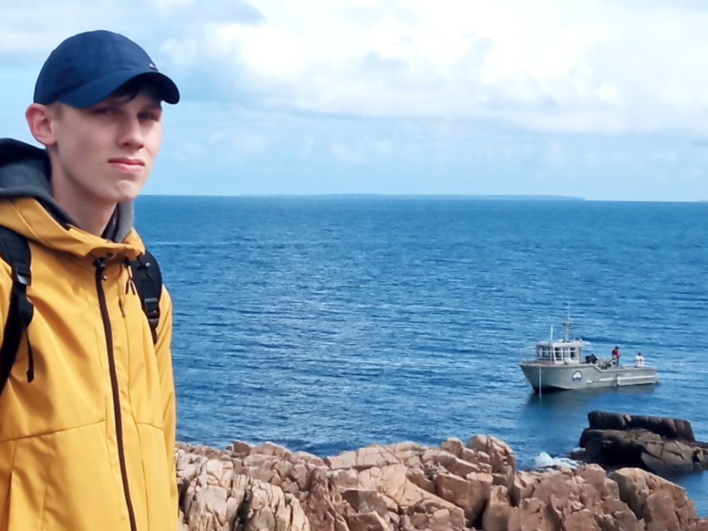

Slide 13
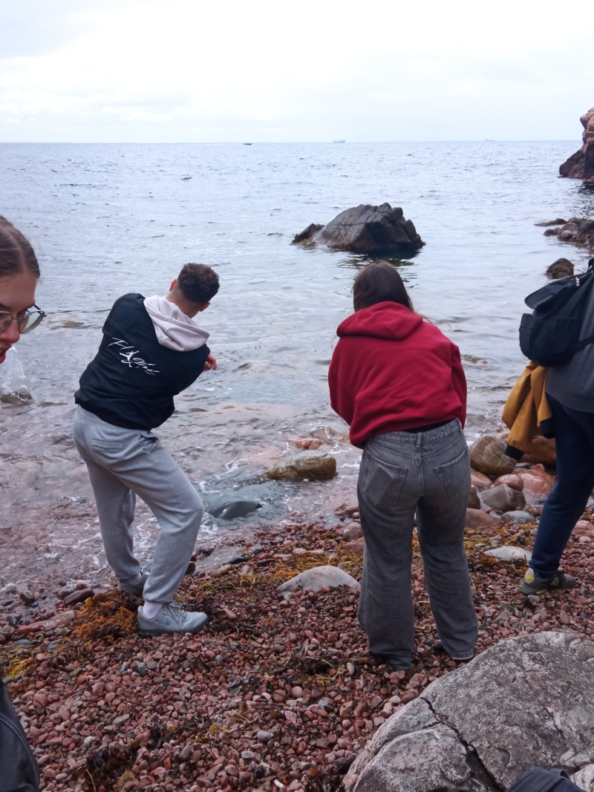
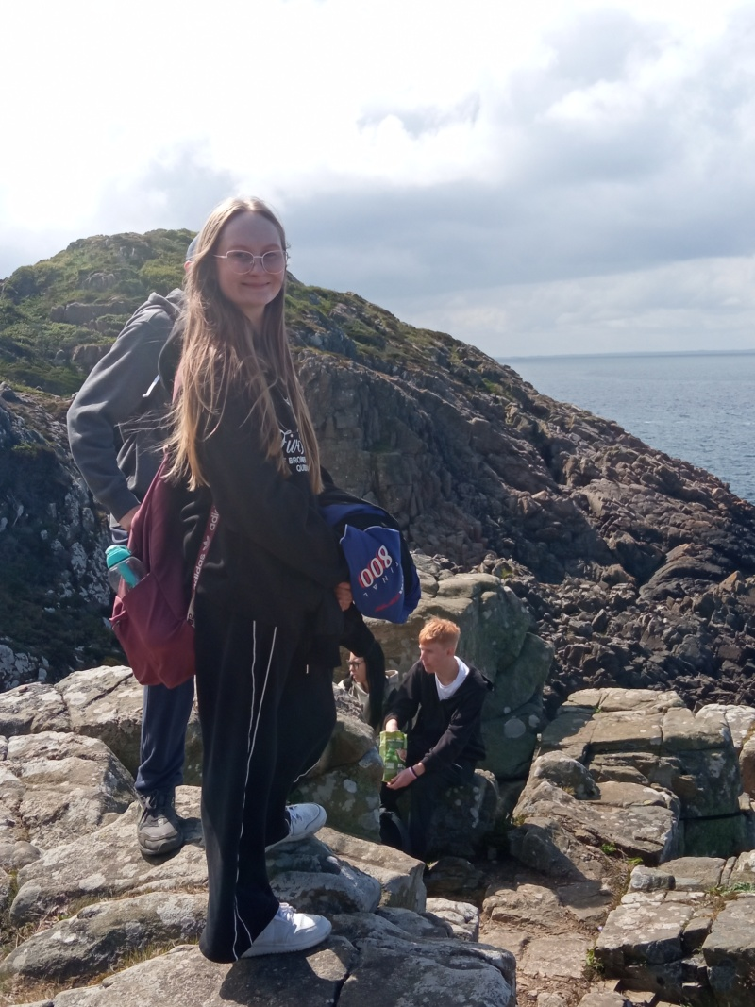

Slide 14
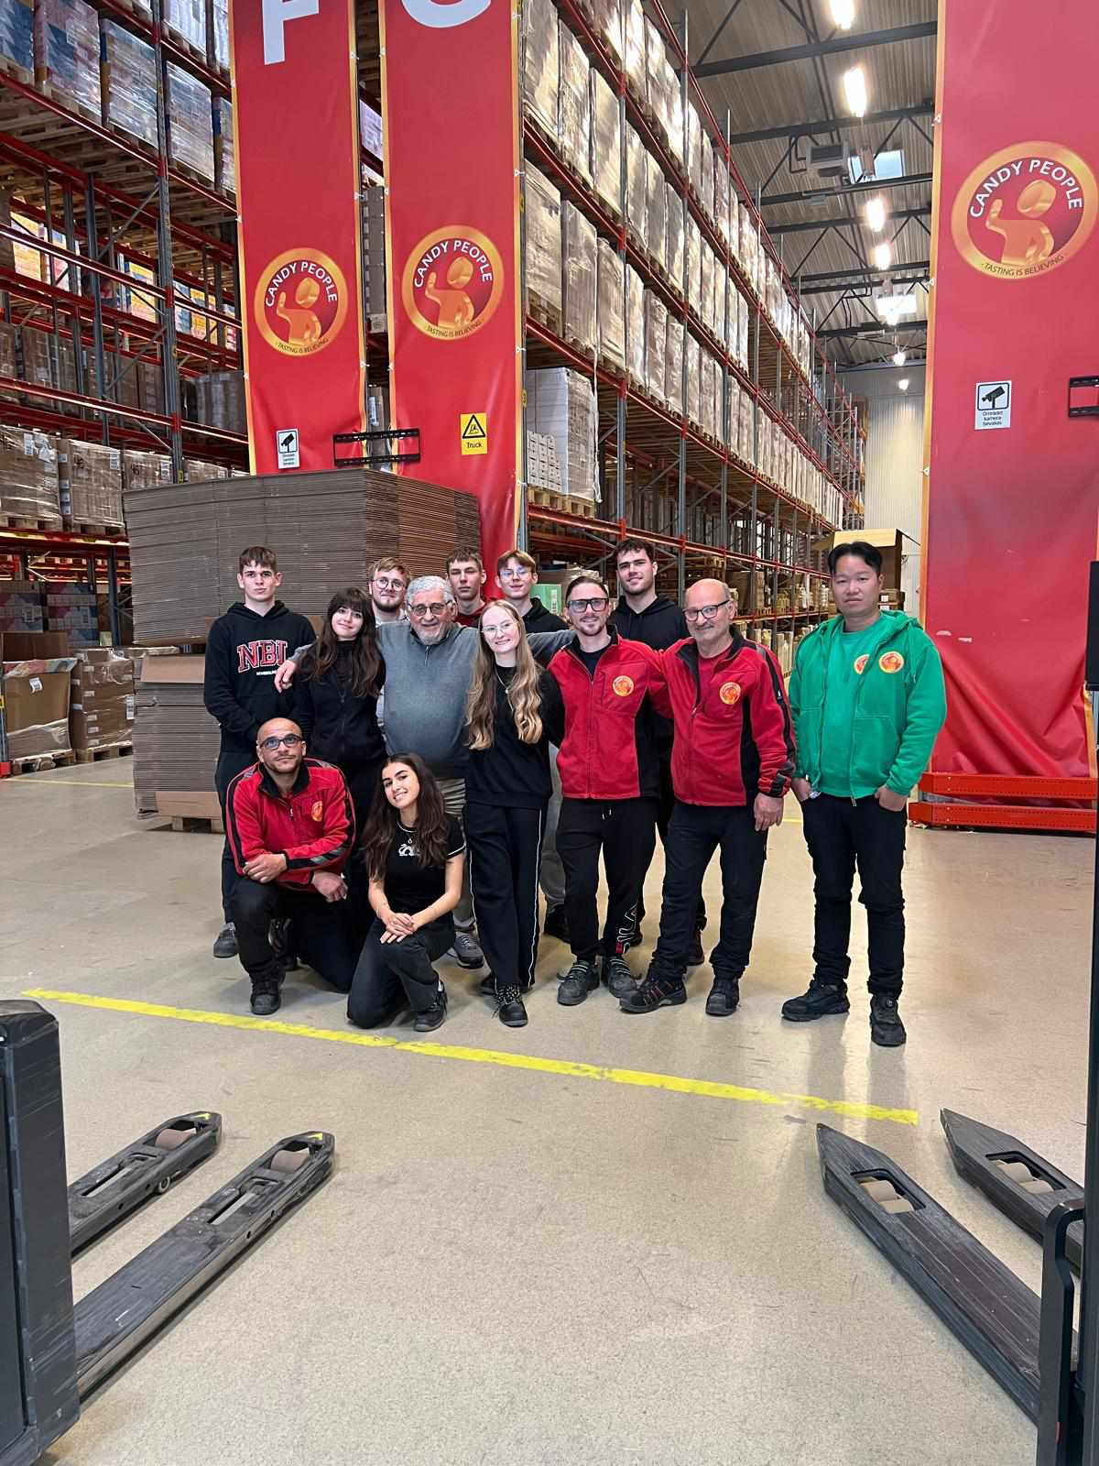
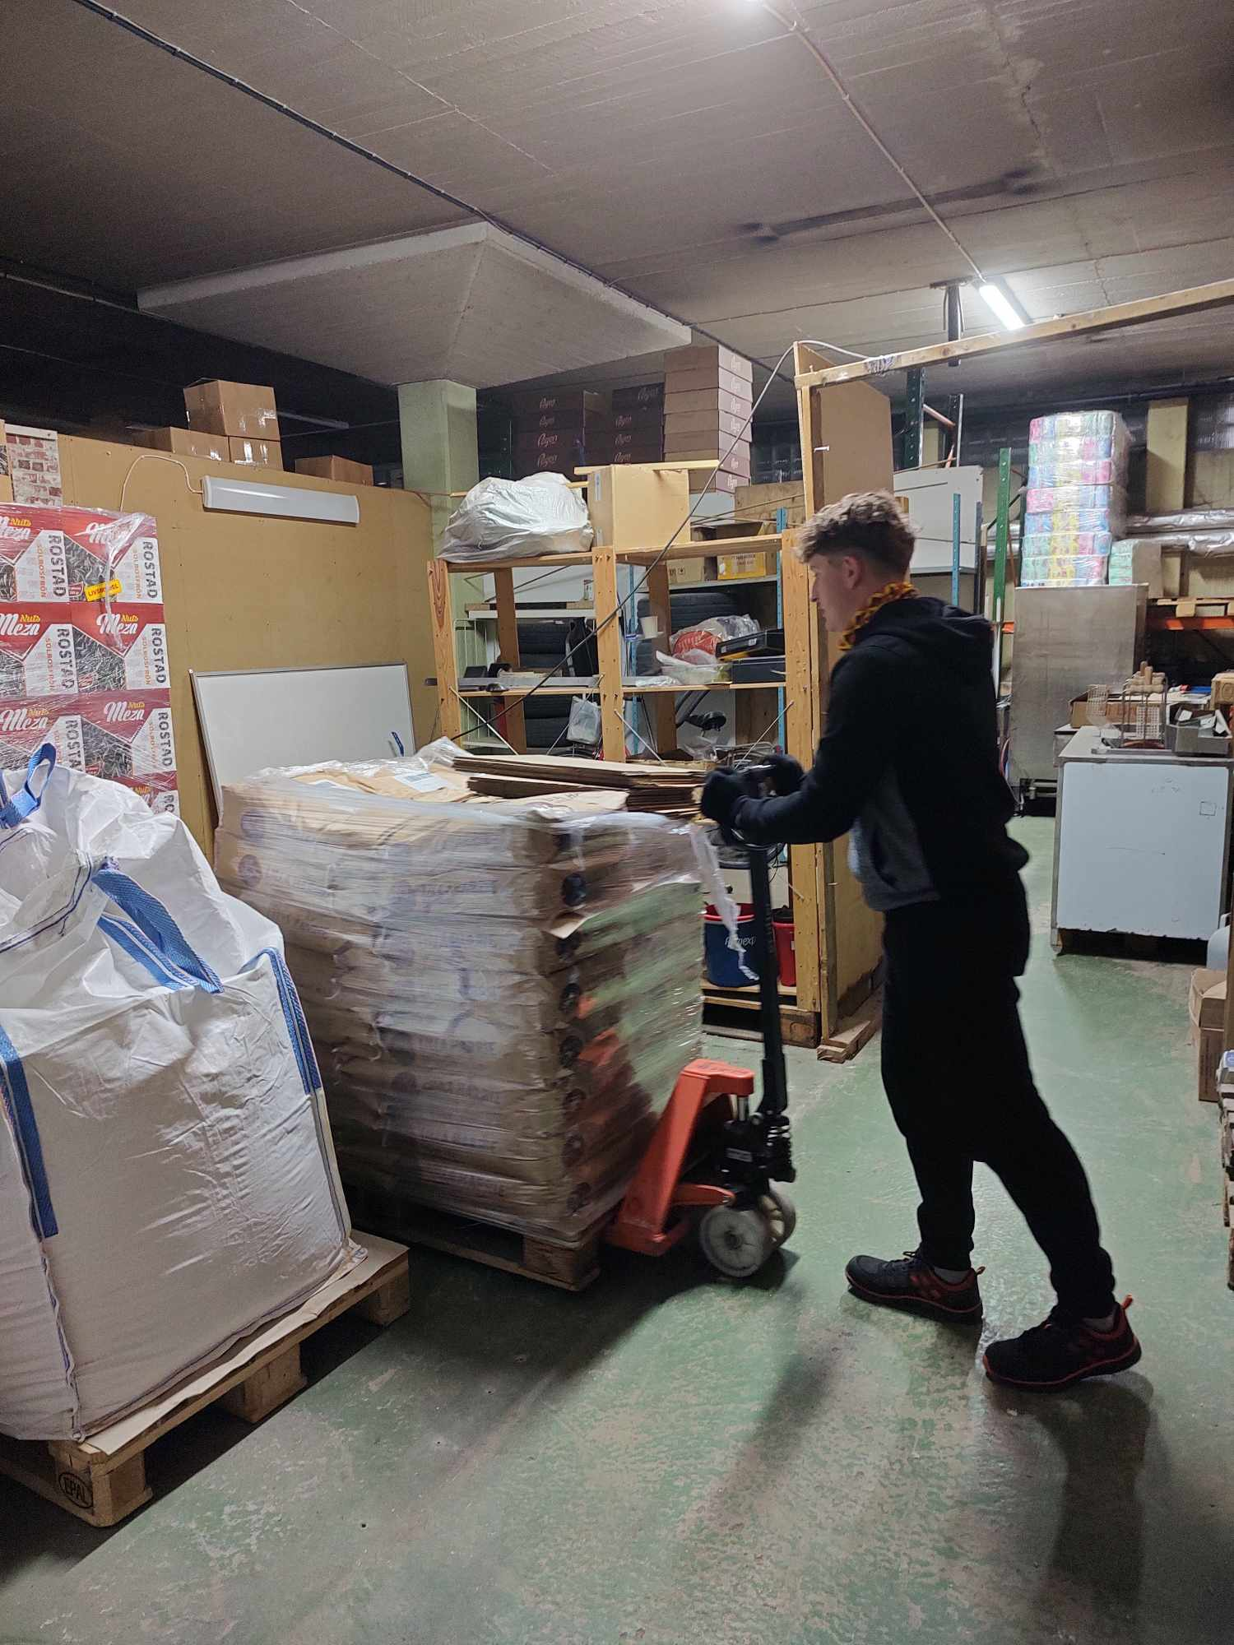
Praktyki w firmach logistycznych !!
Świetni ludzie, wspaniała atmosfera i … dużo pracy.

Slide 15
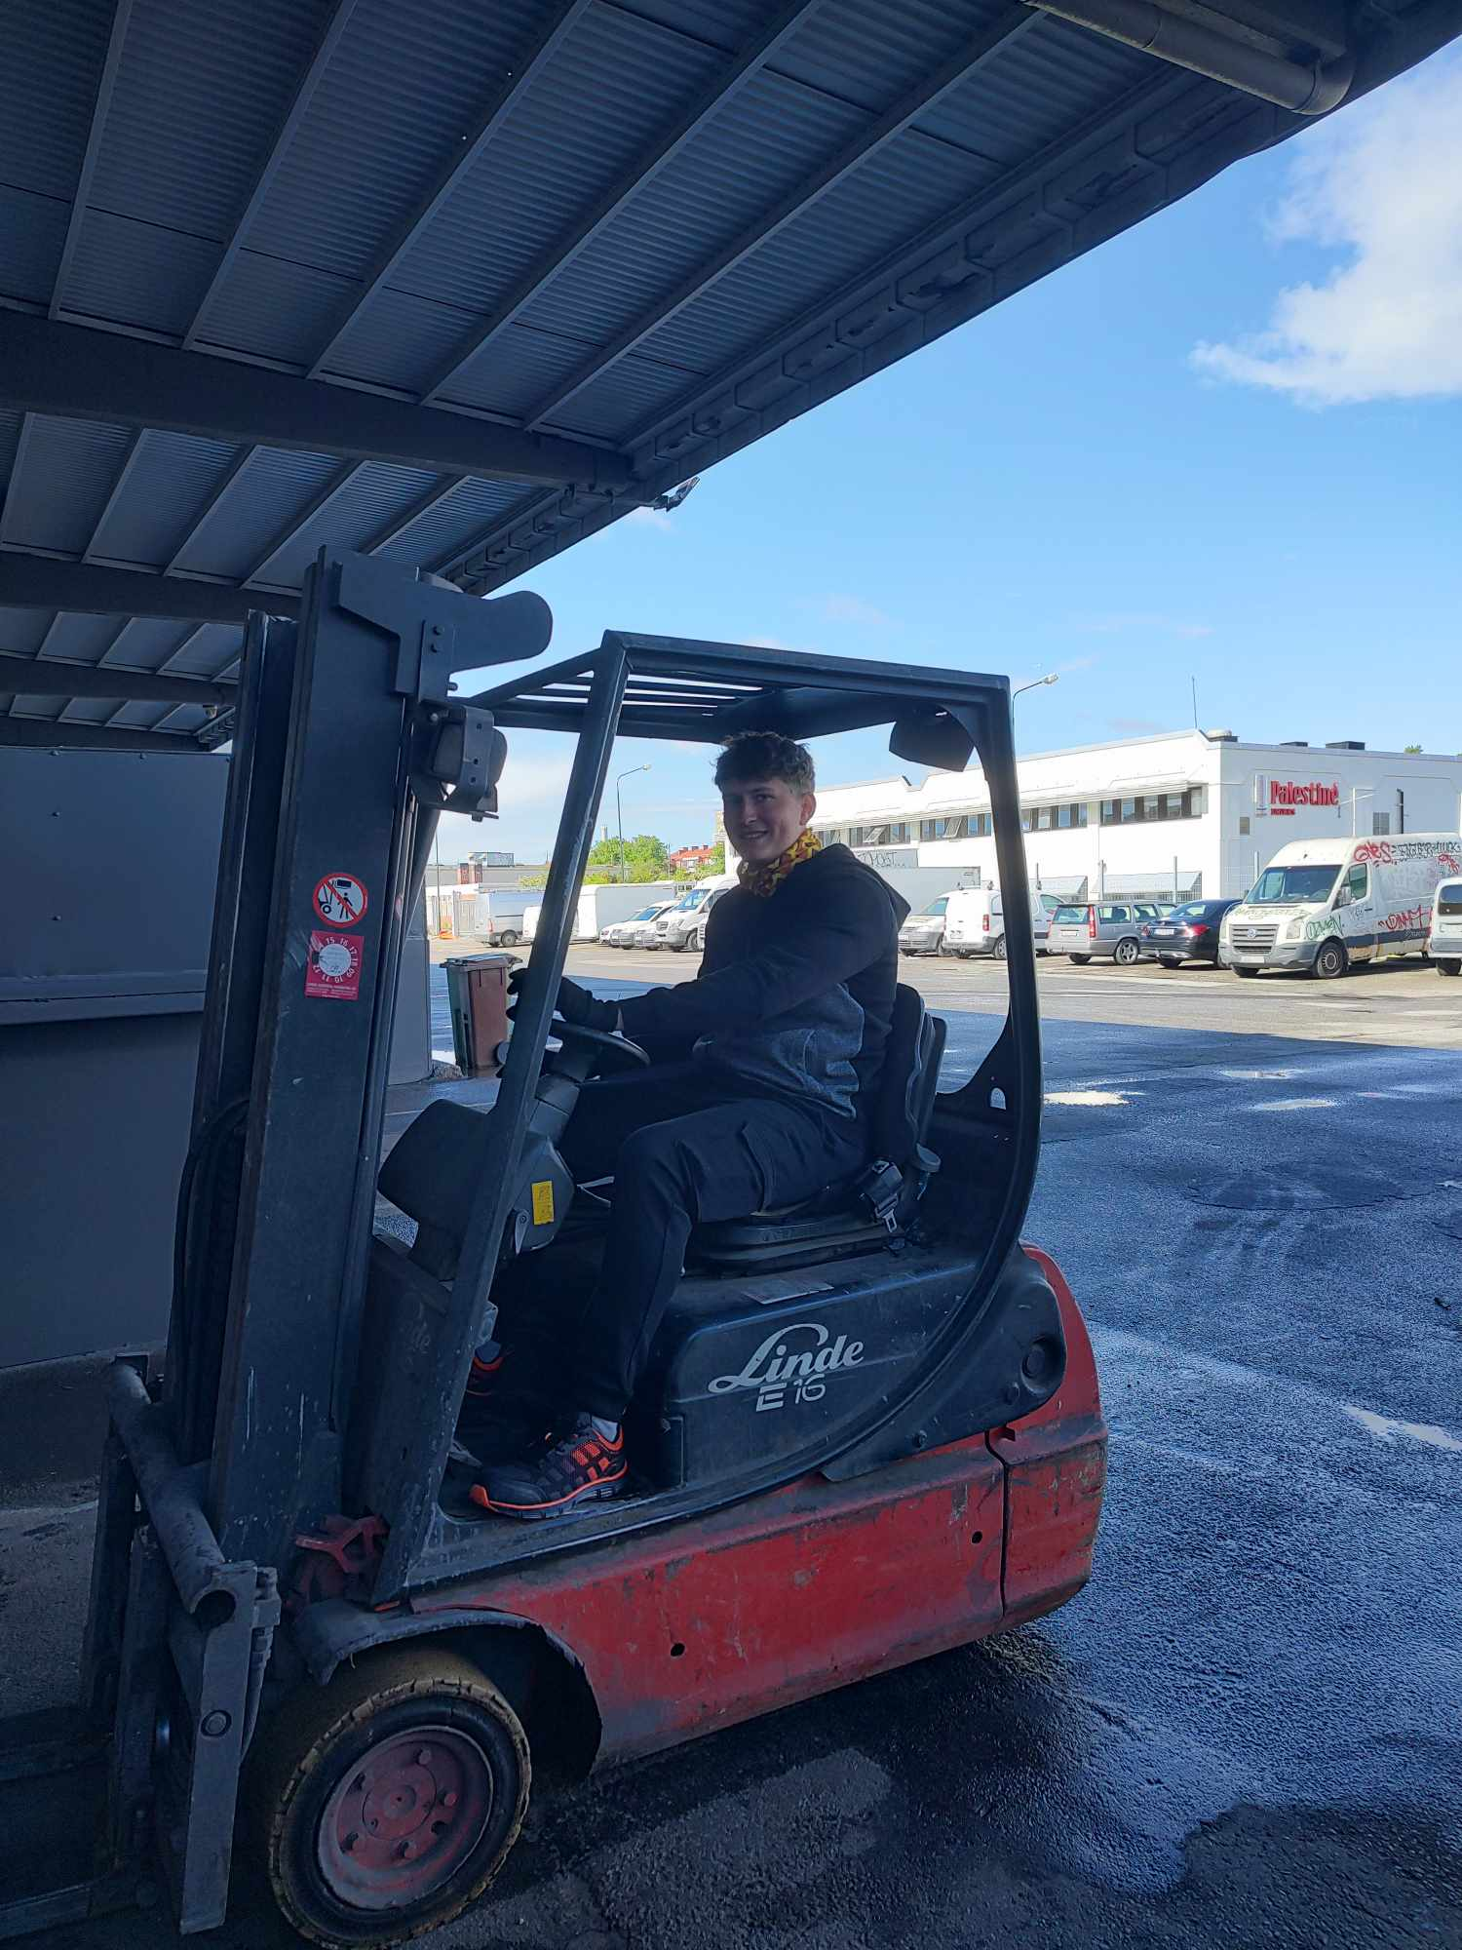
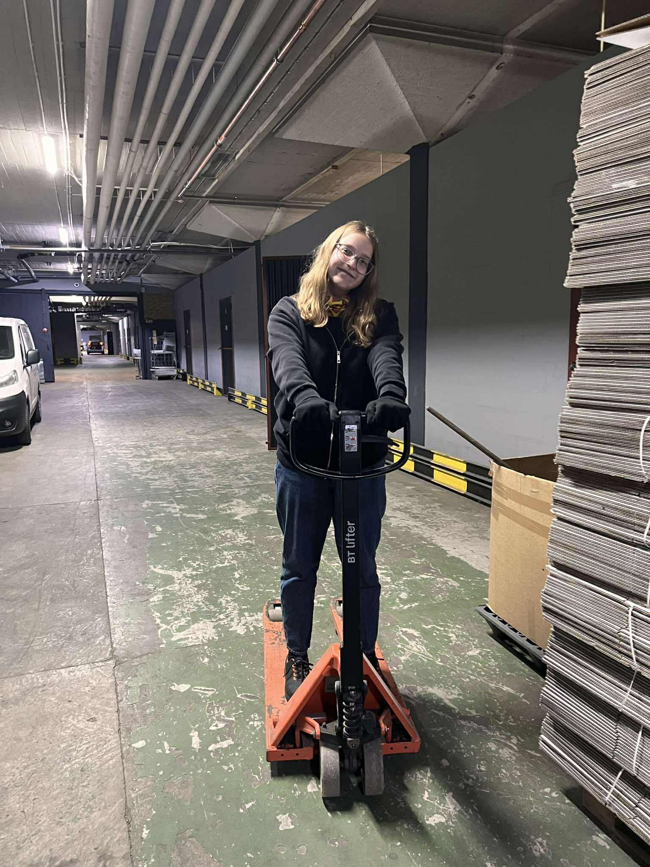

Slide 16
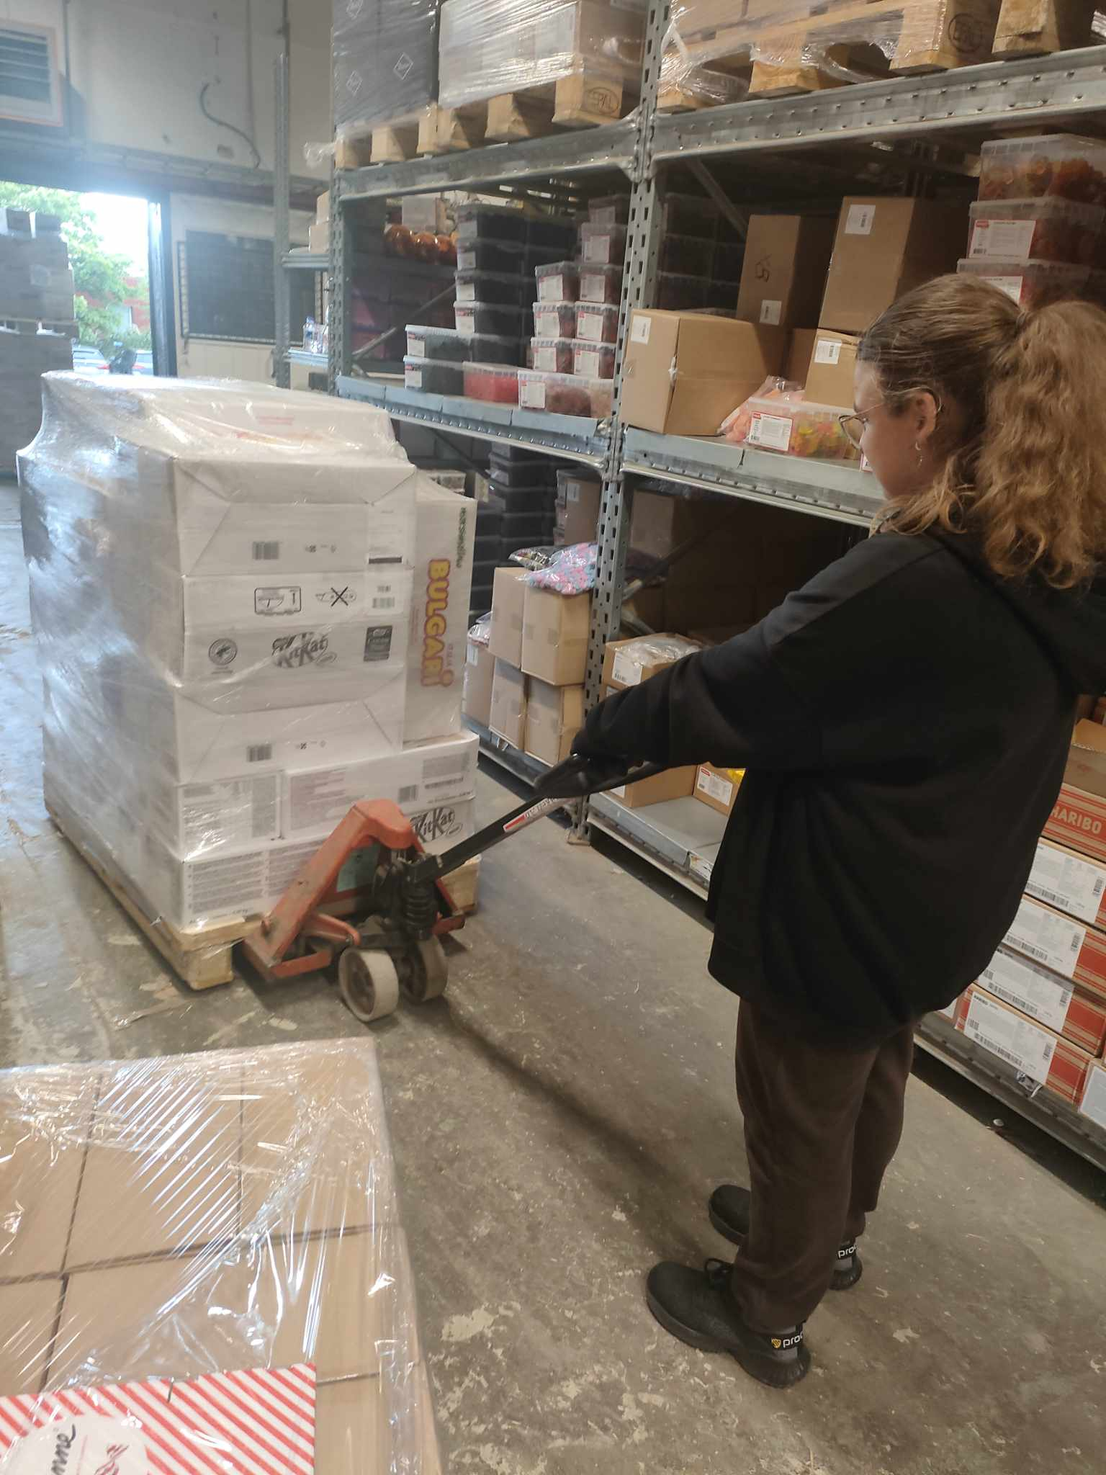
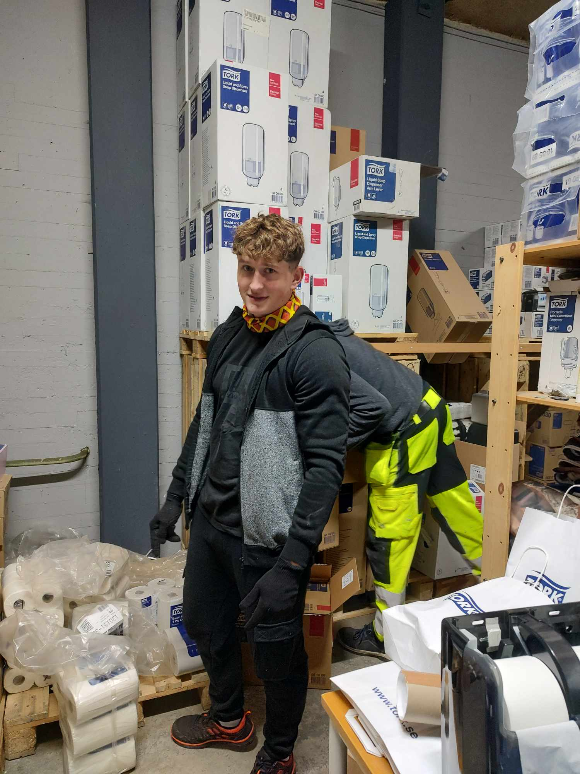

Slide 17
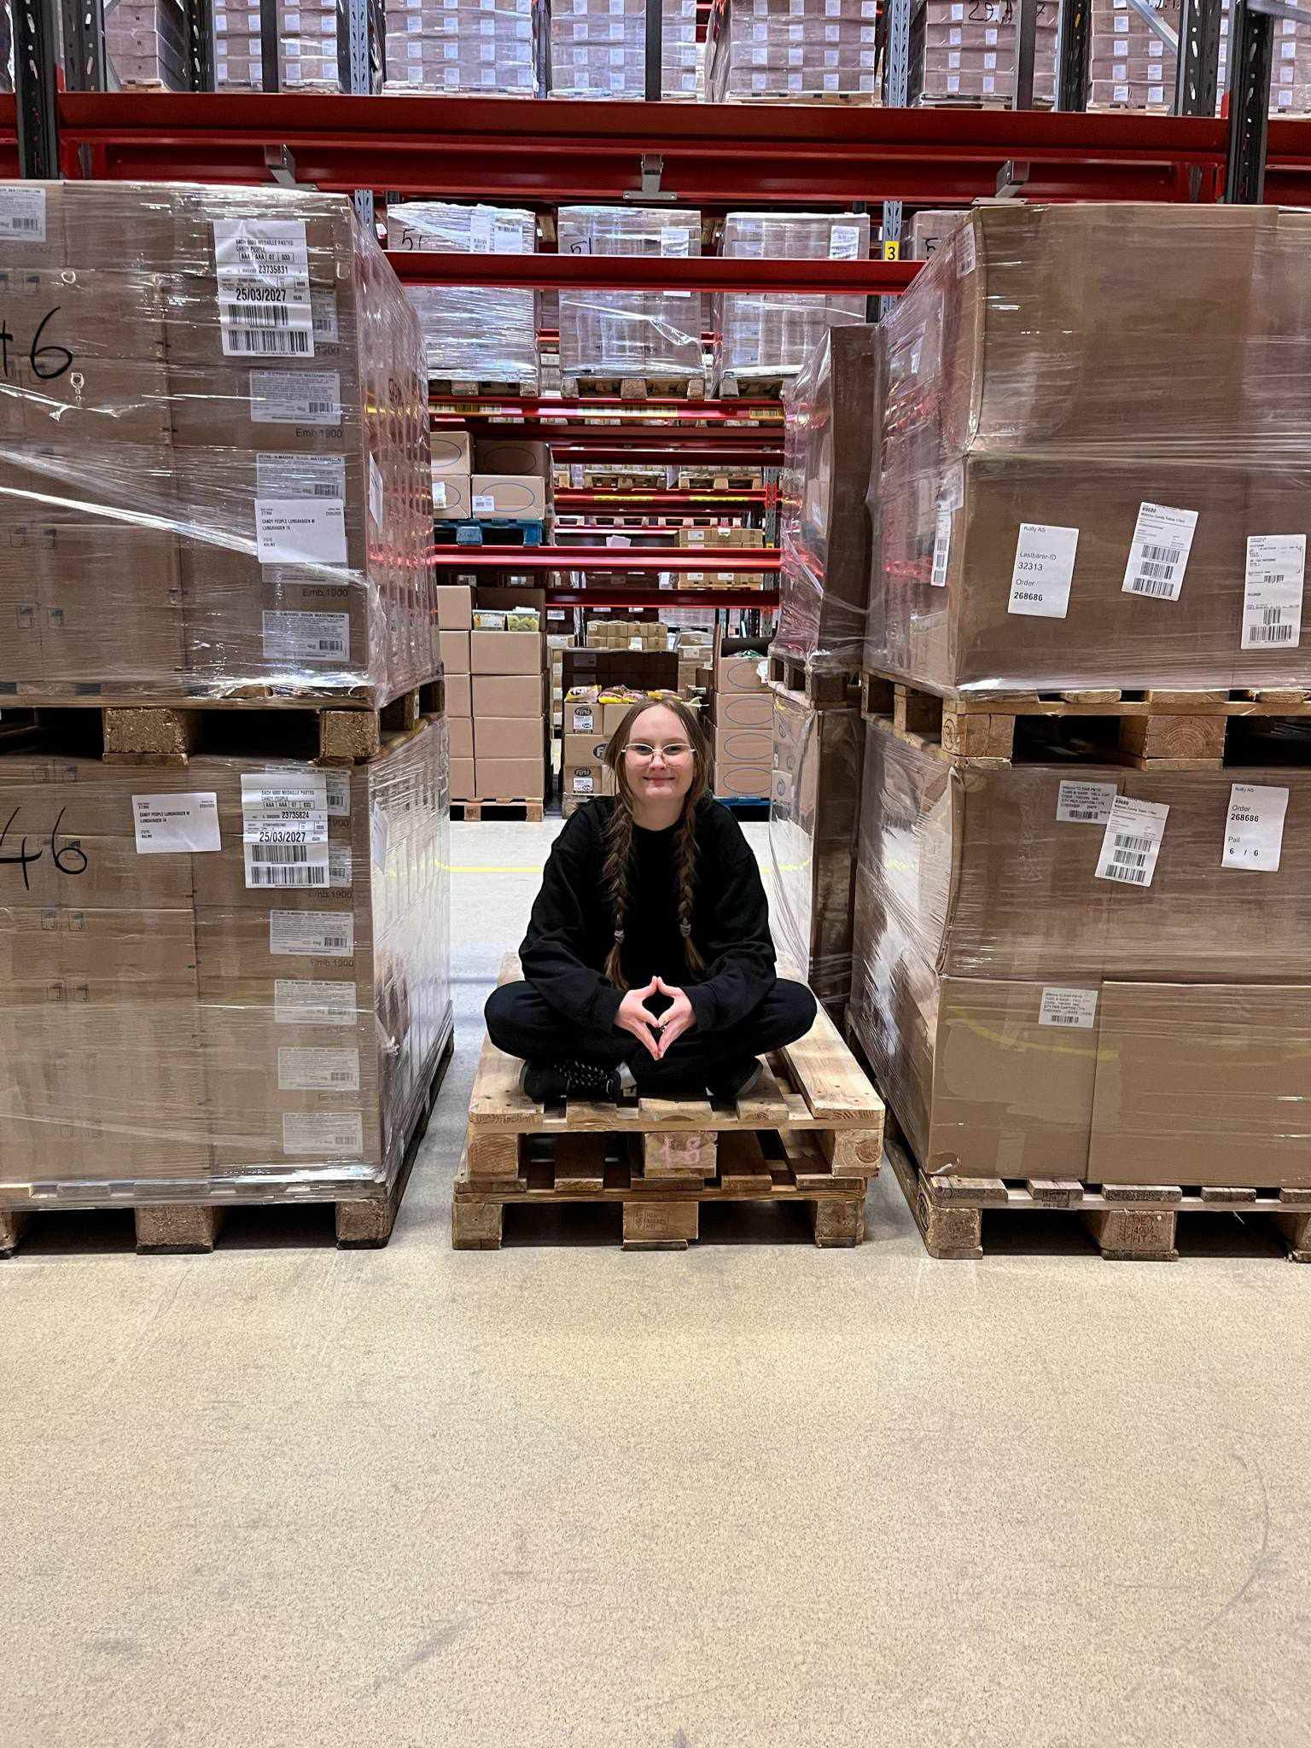
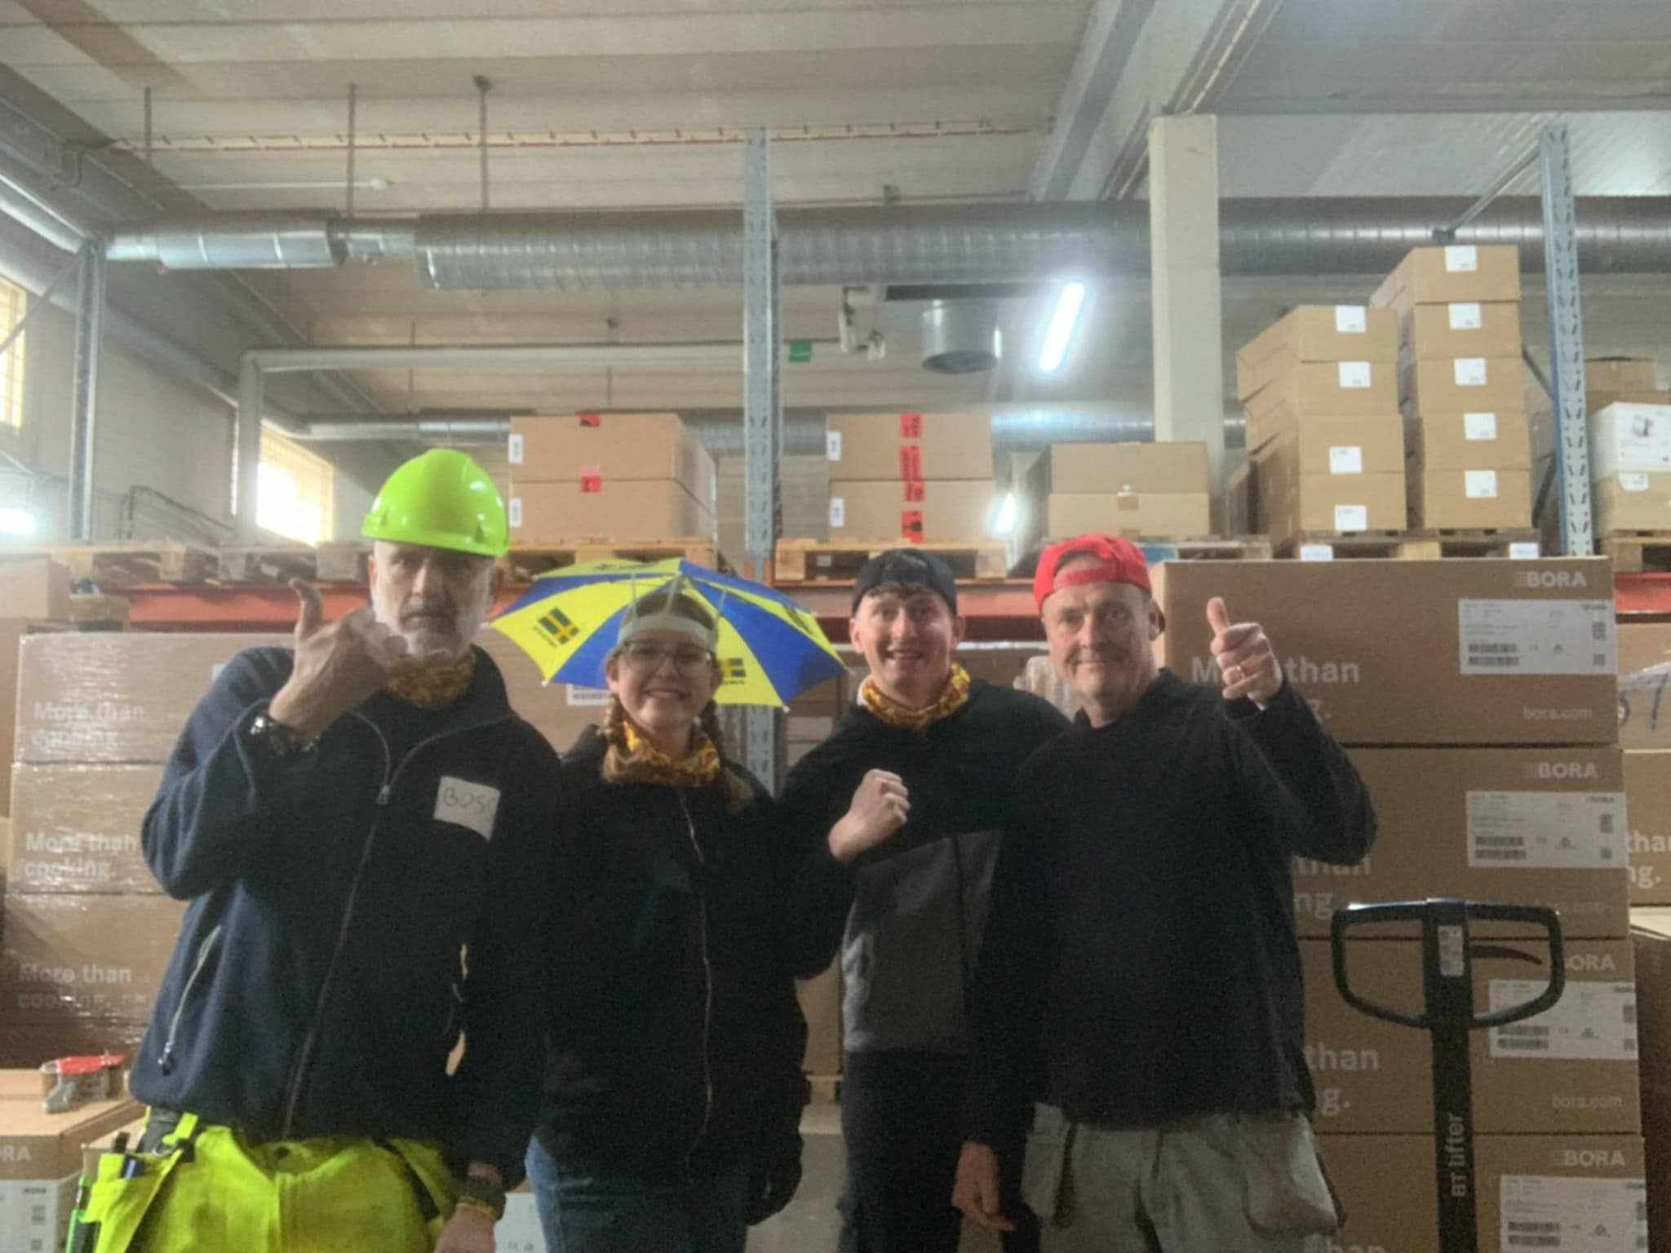

Slide 18
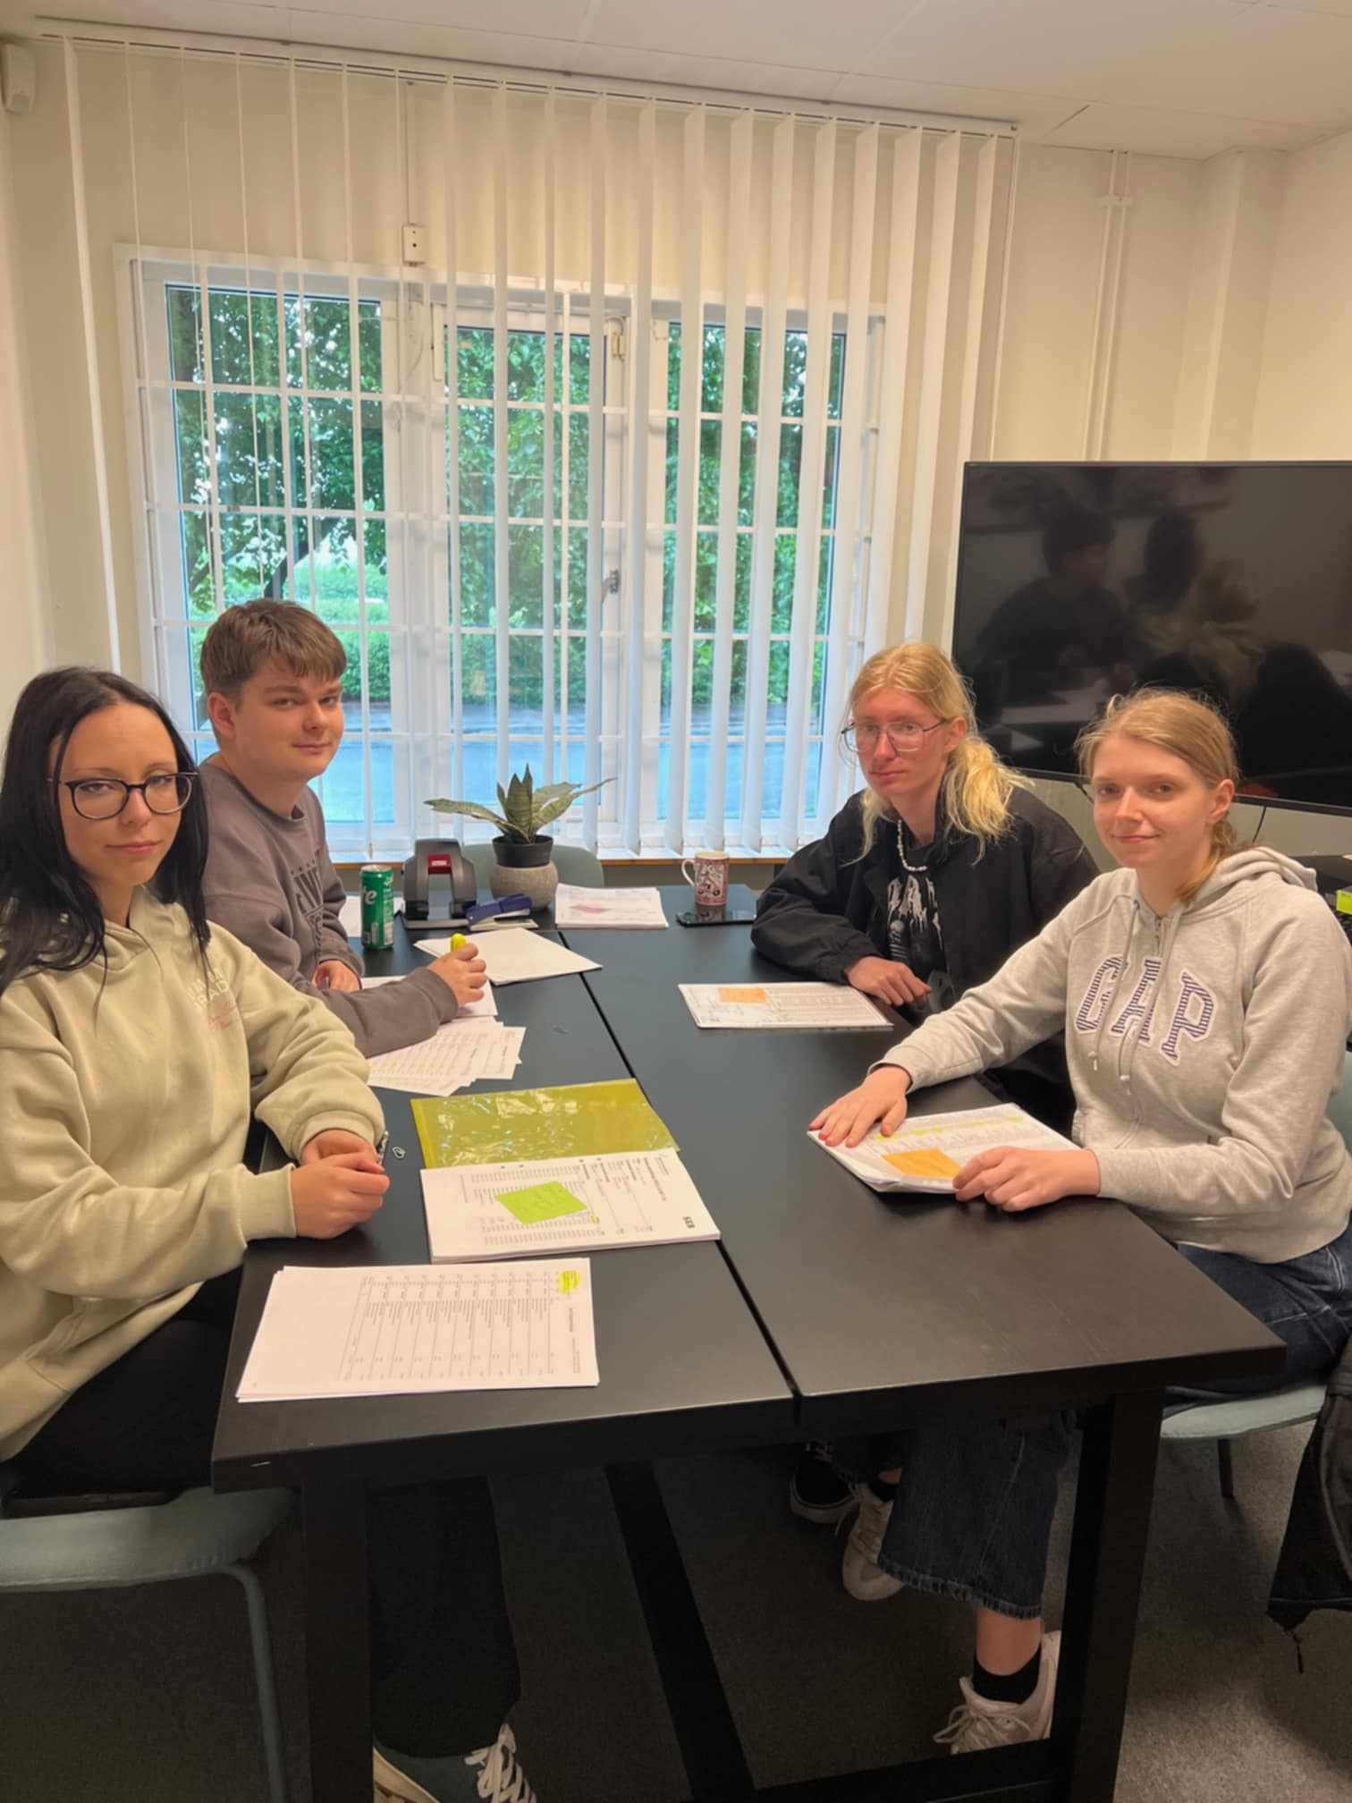
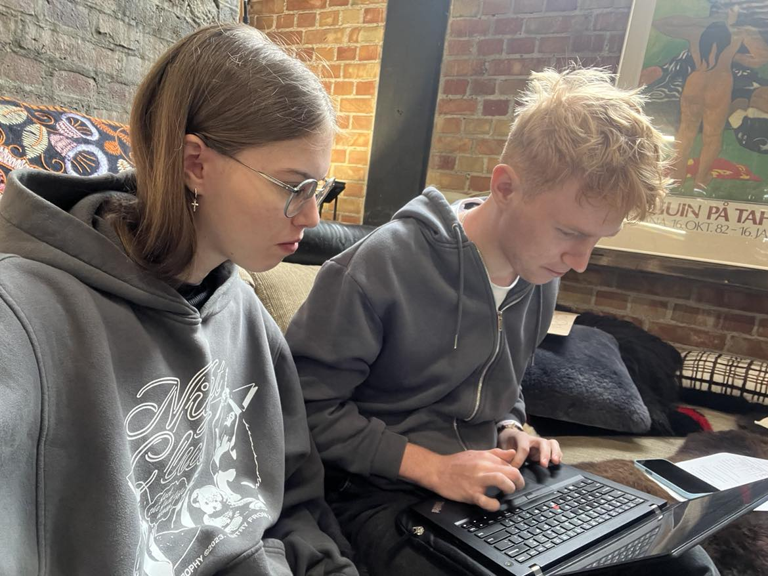
A my, praktykanci z rachunkowości, siedzieliśmy w ciepełku ☺ Mocno trzeba było się skupić nad cyferkami i uruchomić pokłady języka angielskiego zawodowego. Szwedzi są cierpliwymi pracodawcami !

Slide 19
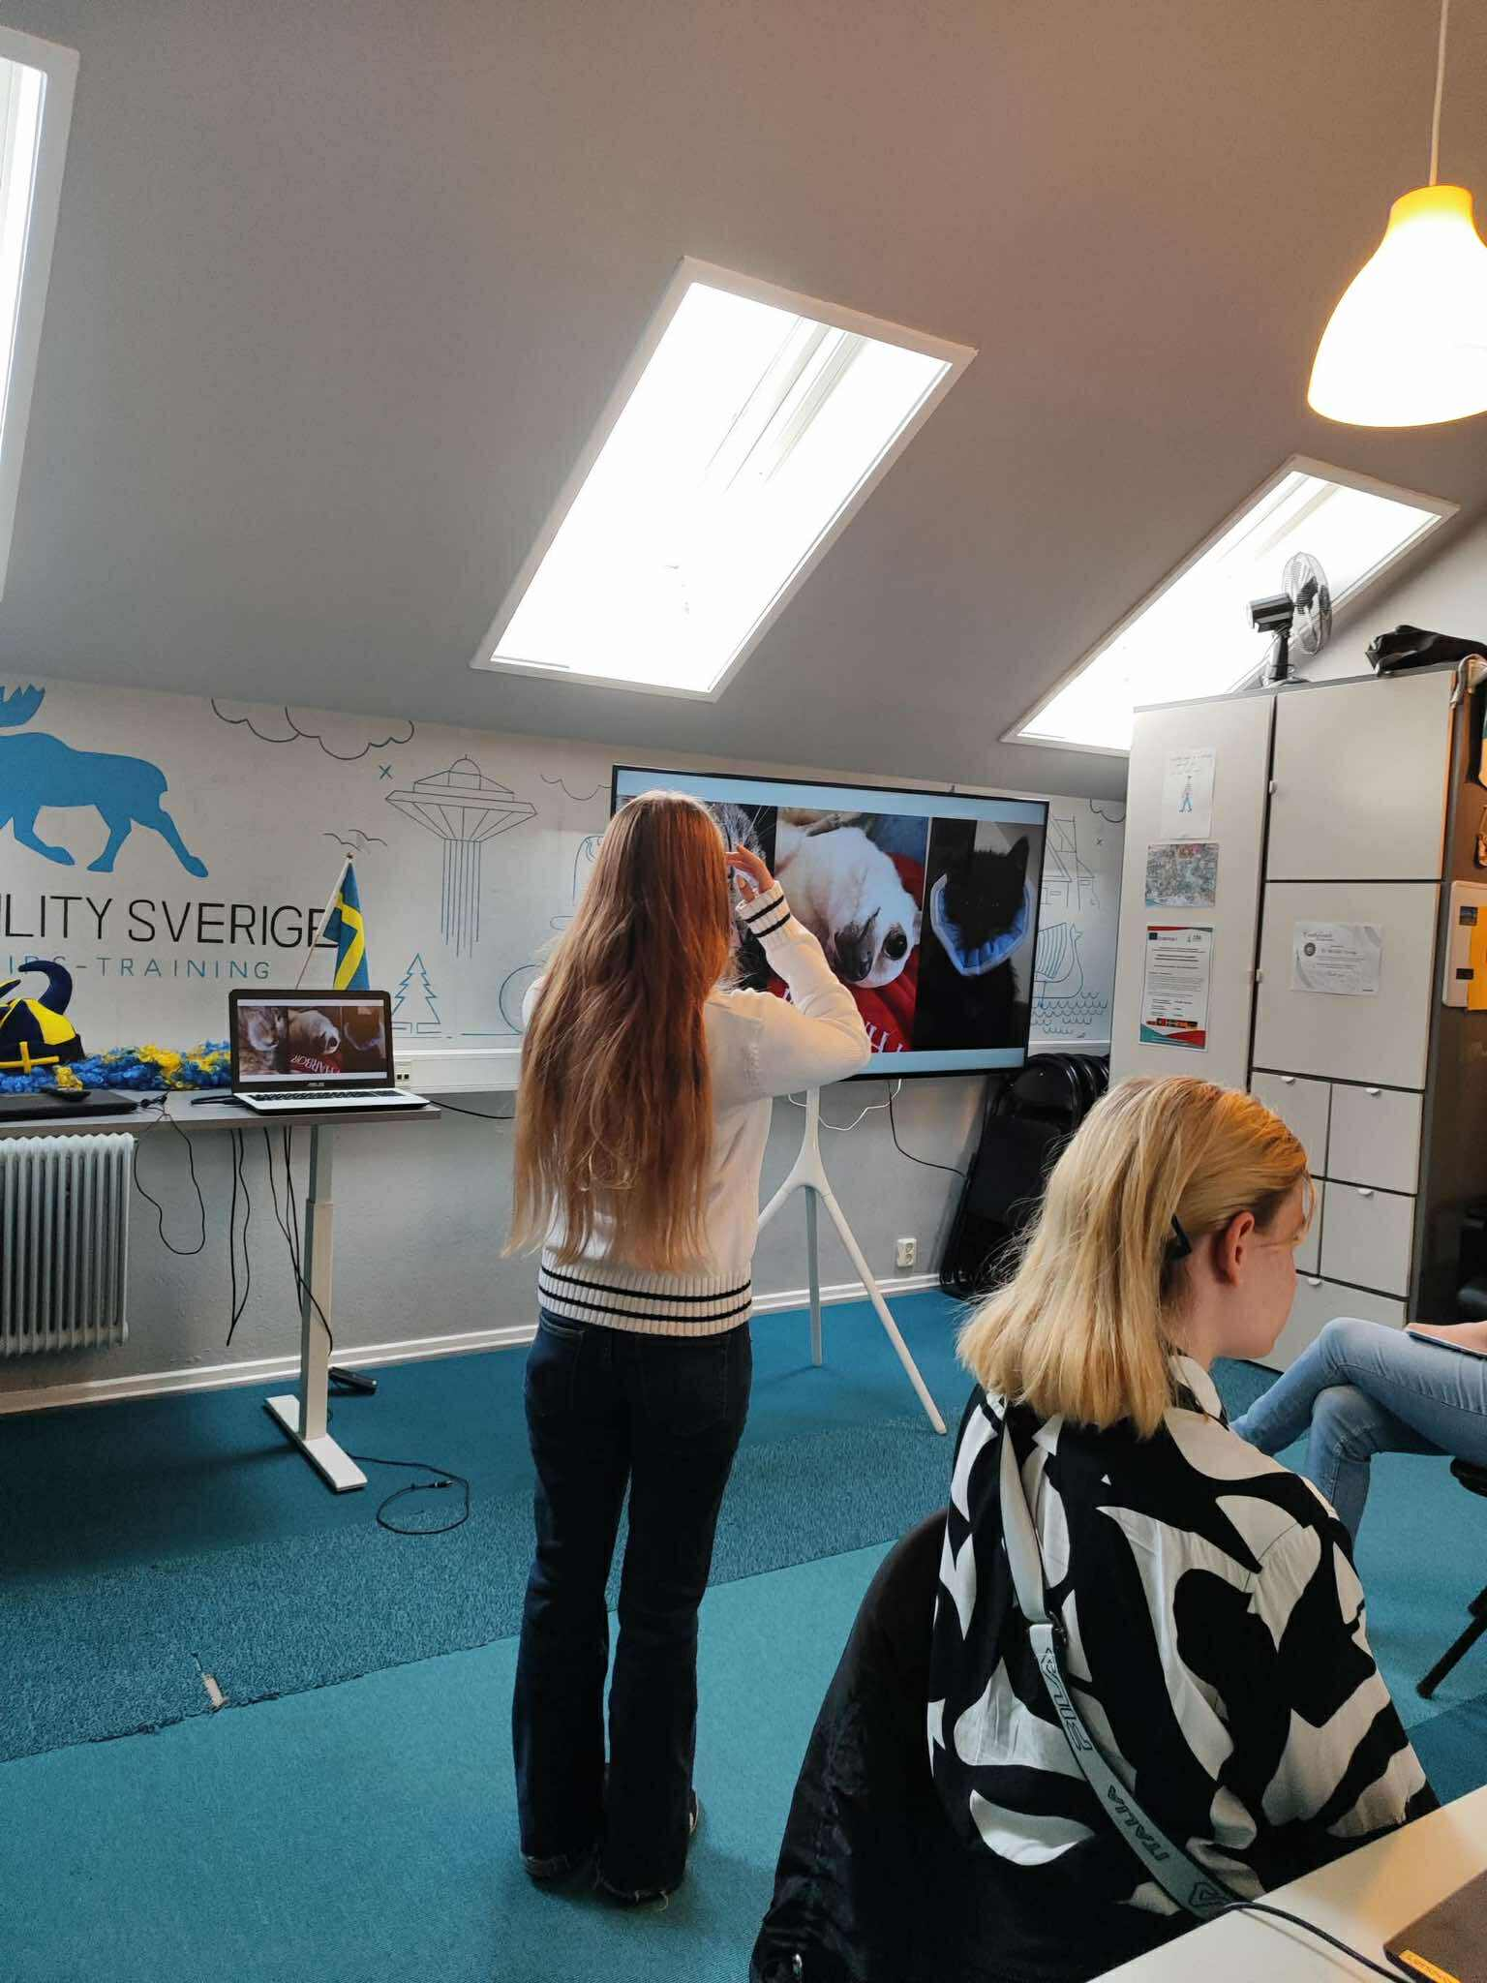
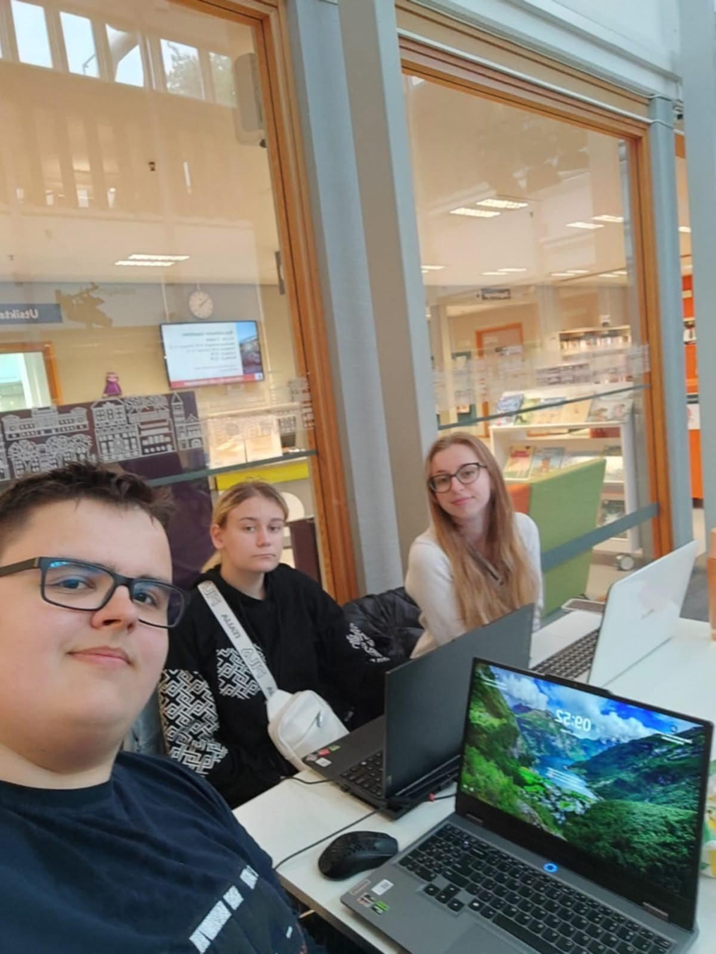

Slide 20
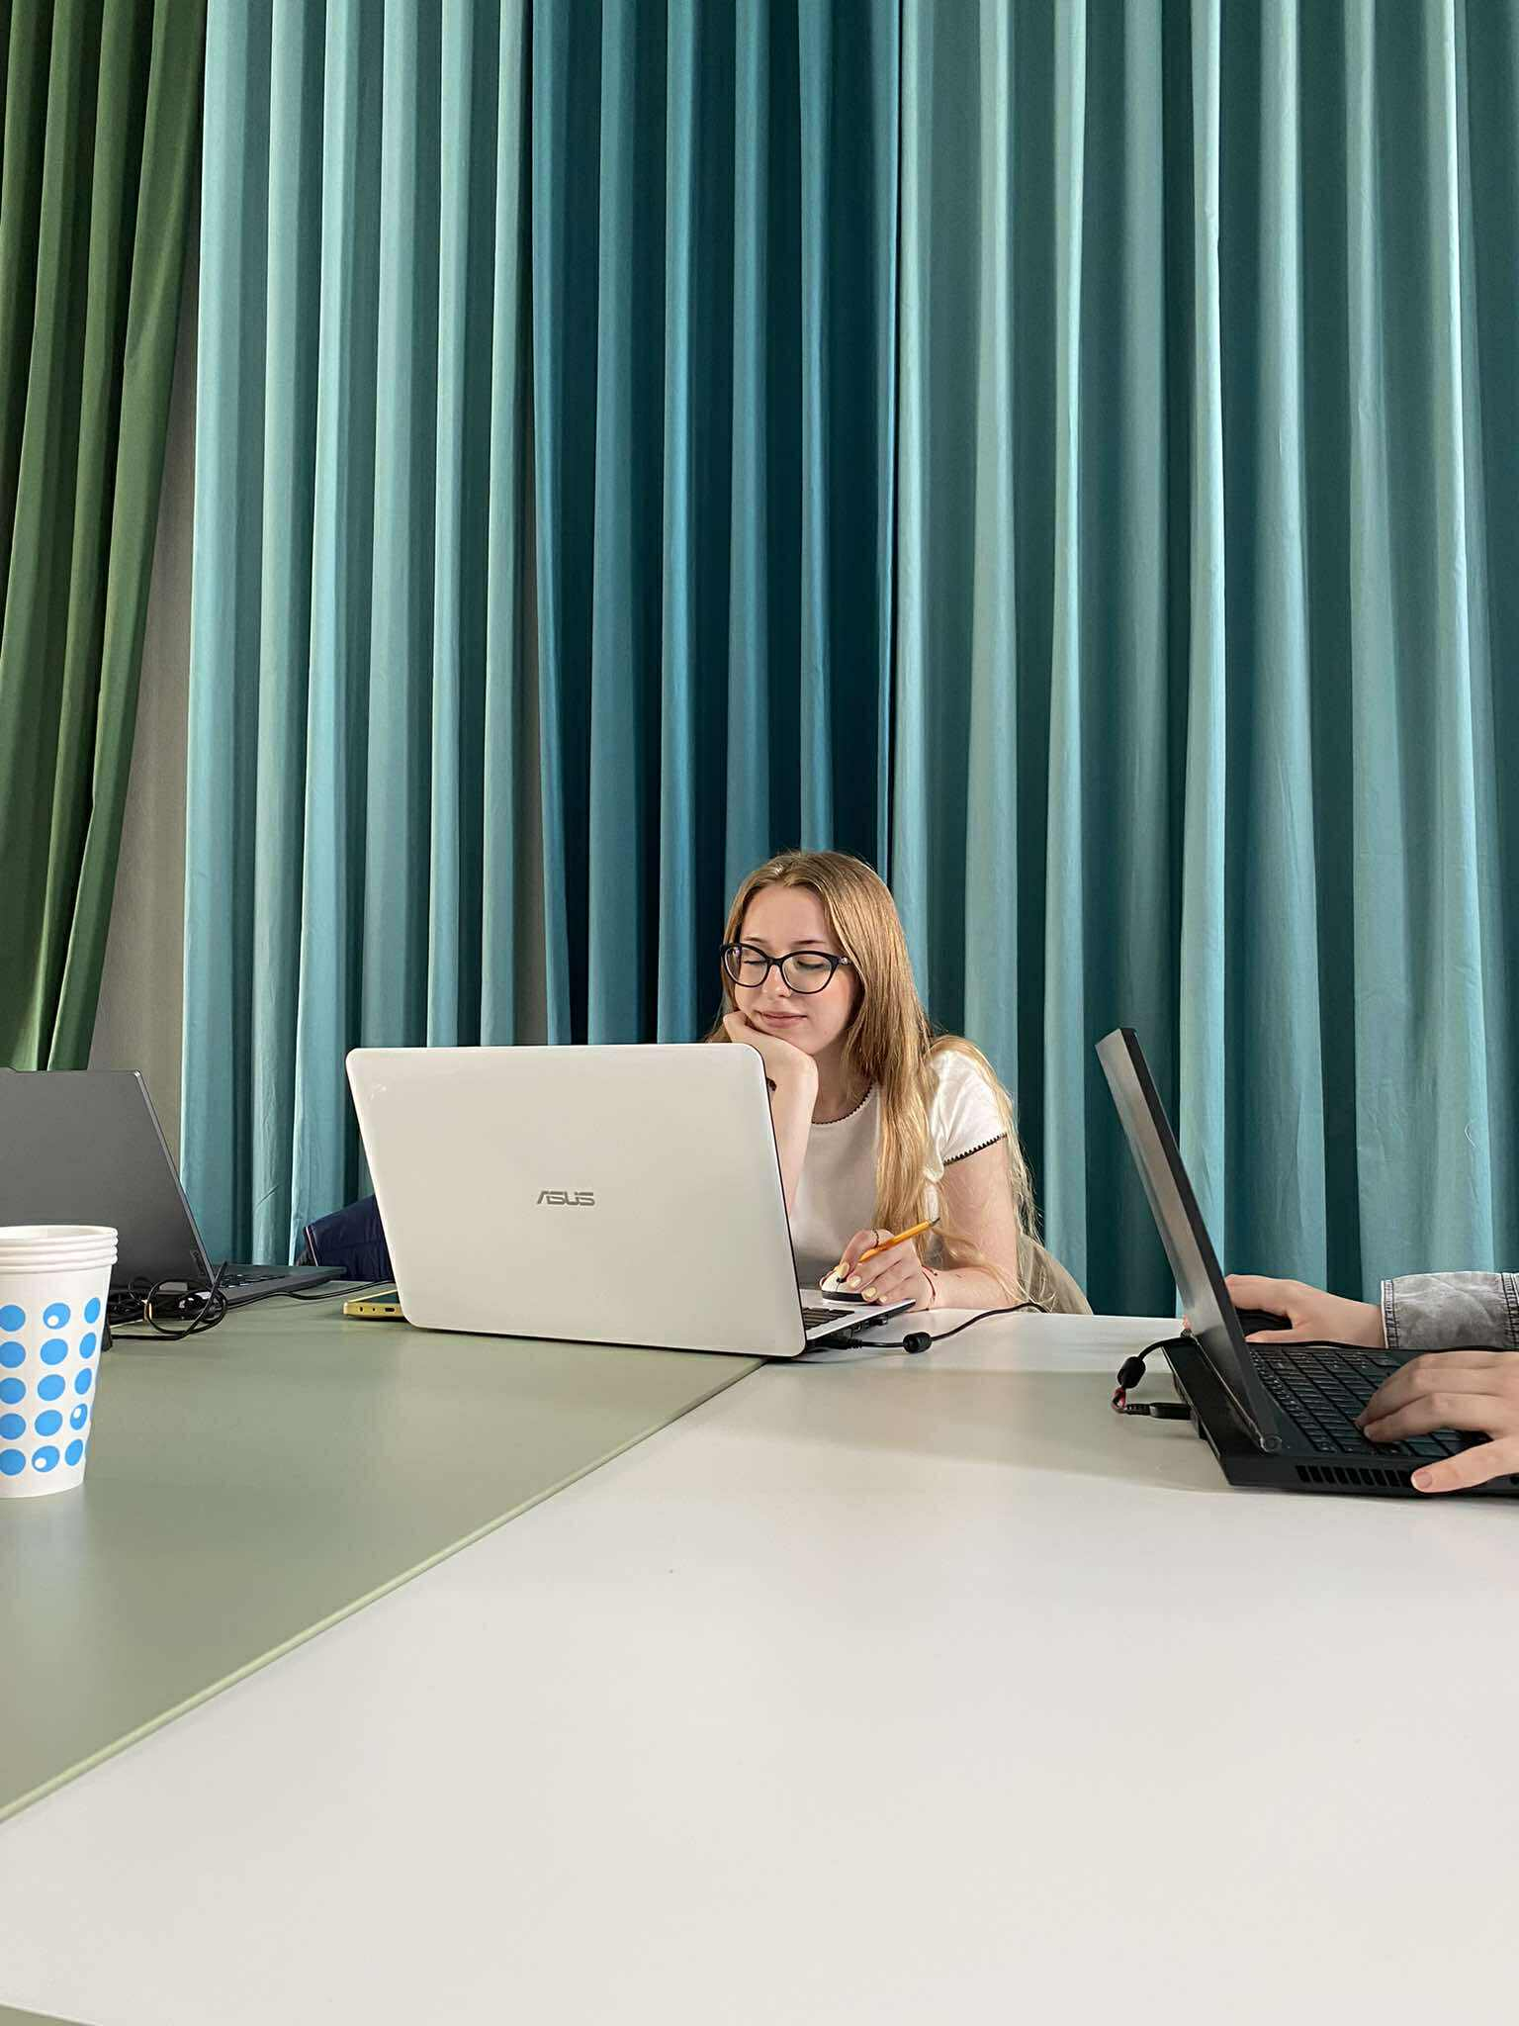
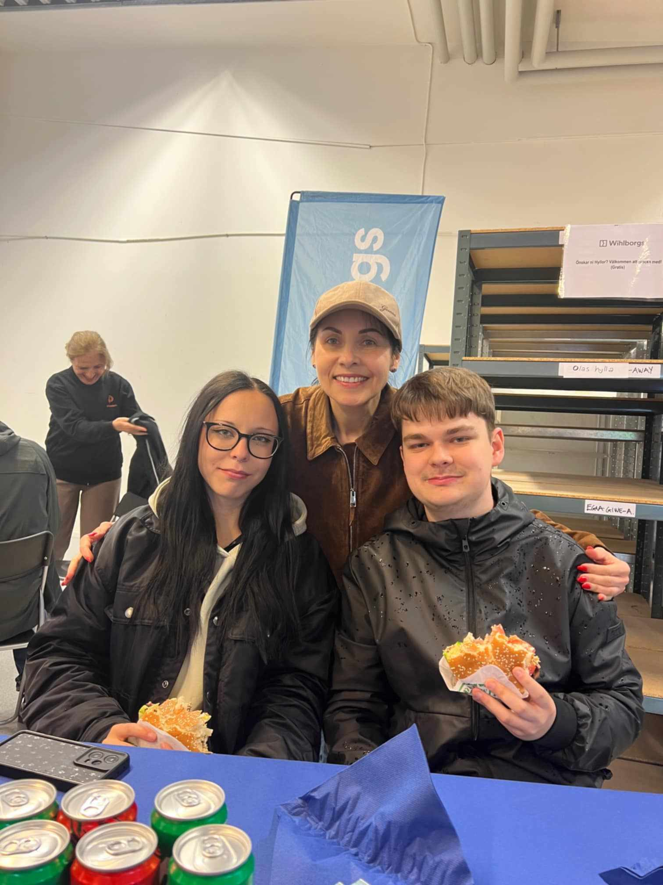

Slide 21
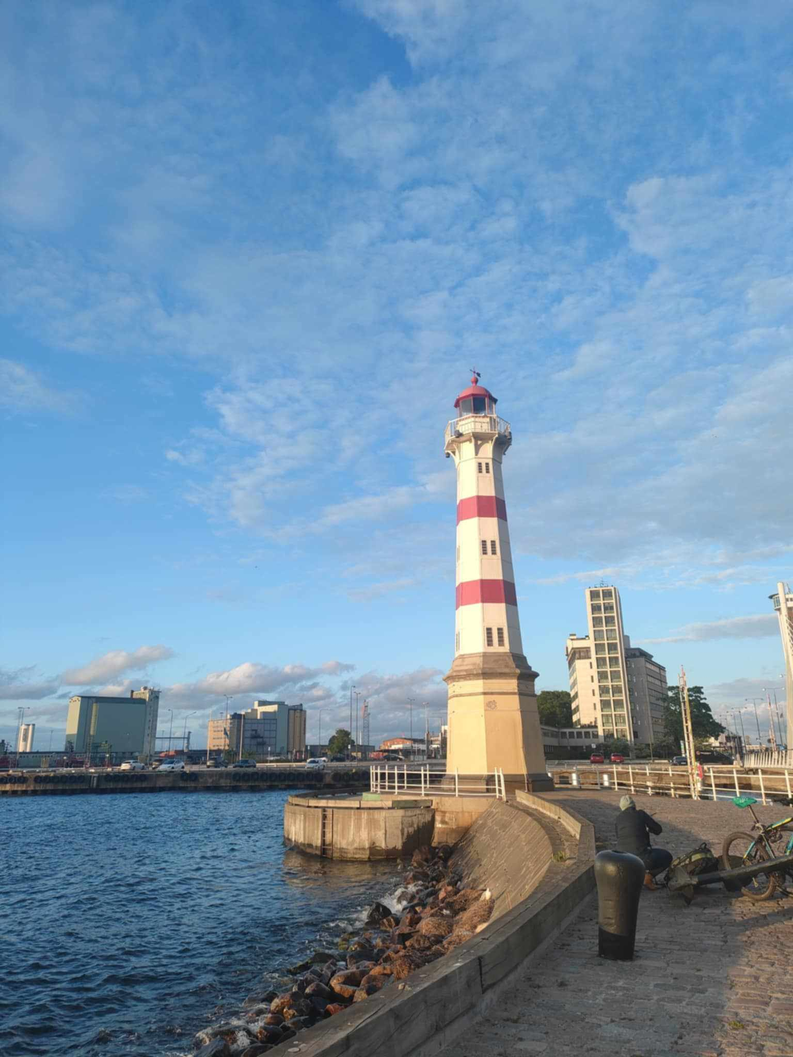
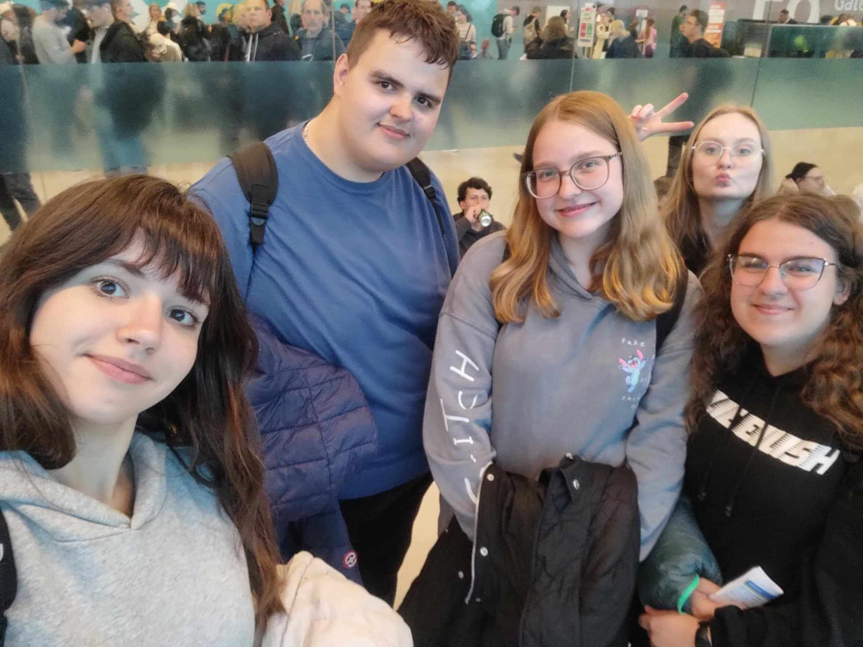
Szwecja to ciekawy kraj, bardzo nowoczesny, bardzo zielony, bardzo slow, z rytuałem picia kawy „fika” i ciasteczkiem cynamonowym, bardzo międzynarodowy. Zapraszamy do udziału w projekcie w kolejnym roku. Pozdrawiamy ☺

